Slide 1
innisfree_FO리뉴얼_PC_마이페이지 화면설계서
Version 0.91 / 2024-07-09
나혜주

Slide 2
Version History #1
Version. | Date | 작성자 | 상세 내용
0.5 |  | 나혜주 | 초안작성
0.7 |  | 나혜주 | 사업/개발리뷰 후 피드백 반영
0.9 |  | 나혜주 | 사업부 확인, 버전 업데이트
0.91 |  | 나혜주 | 사업 민병헌님 요청으로 sns연동/해제 일시 표기 추가 (28P)
0.91 | 2024-06-14 | 나혜주 | 리뷰작성권한 없을 경우 Alert 내용 추가
0.91 | 2024-06-20 | 나혜주 | 비밀번호 수정화면 추가 마이페이지 리뷰 내 숨김 표기 삭제
0.91 | 2024-06-26 | 나혜주 | 찜한제품 디스크립션 추가
0.91 | 2024-07-09 | 나혜주 | 멤버십 영역 케이스 별 내용 적용
Version. | Date | 작성자 | 상세 내용

Slide 3
메뉴구조도(TO-BE)
마이페이지
마이페이지
멤버십
주문내역
취소/교환/반품내역
리뷰
쿠폰
뷰티포인트
찜한제품
1:1문의
입고알림 신청내역
공병수거 현황
스마트영수증
개인정보수정
배송지관리
환불계좌 관리
원클릭결제 카드 관리
마이샵 관리
설정
자주하는 질문
공지사항
매장찾기

Slide 4


공통
1 | 1Depth - 현재 위치한 메뉴 명 노출 1-1 마우스 오버시 - 마우스 오버 시 메뉴 펼쳐지며 다른 메뉴로 이동 가능 - 각 메뉴 선택 시 해당 메뉴페이지로 이동
2 | 2Dpeht (TAB) - 현재 위치한 메뉴 매 페이지 노출 2-1 마우스 오버시 - 마우스 오버 시 메뉴 펼쳐지며 다른 메뉴로 이동 가능 - 각 메뉴 선택 시 해당 메뉴페이지로 이동
카테고리
이벤트 특가 베스트 쿠폰존 쇼케이스 라이브 FOR ME
ABOUT
1
2
홈 멤버십 V 멤버십 등급/혜택안내 V
1-1
2-1
멤버십 등급/혜택안내
뷰티포인트 안내
모바일 앱 다운로드
CONTENTS AREA
카테고리
특가
이벤트
베스트
라이브
FOR ME
ABOUT
고객센터
마이페이지
공병수거 캠페인
멤버십

Slide 5
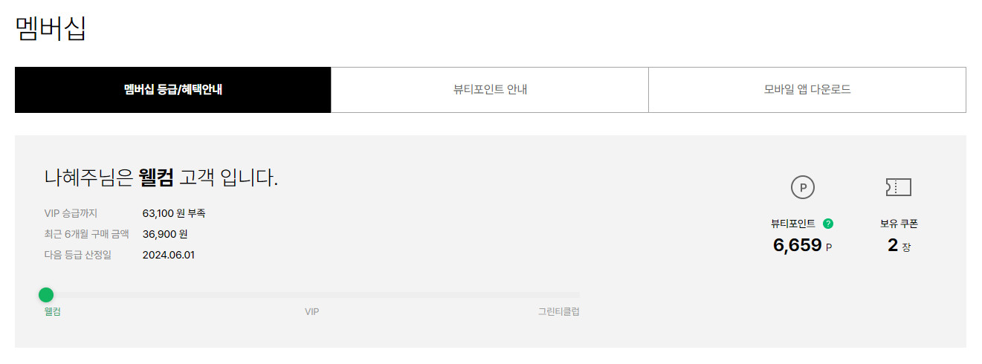
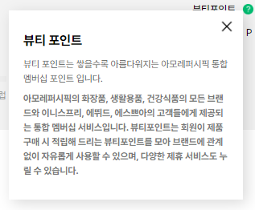
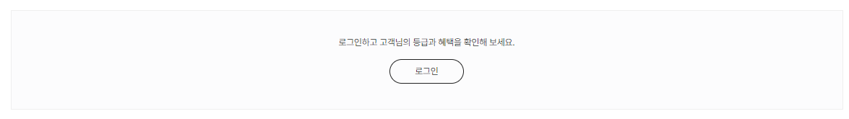
멤버십 혜택안내(1/3)
IN_PC_MYP_01_04
1 | 멤버십 혜택안내 TAB (로그인 상태) 로그인 상태에서 화면 진입 시 노출되는 화면 각 TAB 선택 시 각 TAB화면 별 해당하는 내용 노출 BO회원관리에서 변경한 경우, 이미 그린티클럽인 경우 별도페이지 참고 1-1 머리말 -‘$회원명$님은 $회원등급명$ 고객입니다.’ 형태로 출력 1-2 뷰티포인트, 보유쿠폰 - 로그인한 회원이 보유한 뷰티포인트, 쿠폰 출력 - 뷰티포인트 : 숫자 세 자리 단위로 콤마(,) 처리 - 툴팁아이콘(?) 마우스 오버 시 뷰티포인트 안내 팝업(3) 노출 1-3 등급 관련 정보 - 다음 등급까지 필요한 금액, 최근 6개월 간 구매금액, - 숫자 세 자리 단위로 콤마(,) 처리 - 매월 당월 말까지 구매 시에 대한 안내문구 추가 (~YYYY.MM.DD 내 구매기준)
2 | 멤버십 혜택안내 TAB(비로그인 상태) - 비로그인 상태에서 화면 진입 시 노출되는 화면 2-1 [로그인]버튼 - 선택 시 로그인 화면으로 이동
3 | 뷰티포인트 안내 팝업
멤버십 > 멥버십 혜택안내 TAB
카테고리
이벤트 특가 베스트 쿠폰존 쇼케이스 라이브 FOR ME
ABOUT
홈 멤버십 V 멤버십 등급/혜택안내 V
1
1-1
1-2
1-3
VIP 승급까지 63,999원 부족 (~2024.05.31 내 구매기준)
최근 6개월 구매 금액 36,900원
1-4
2
비로그인 상태
2-1
‘운영정책＇항목의 경우 전시관리 > 공통영역문구관리 메뉴 에서 관리 될 수 있음, 확인 필요

Slide 6
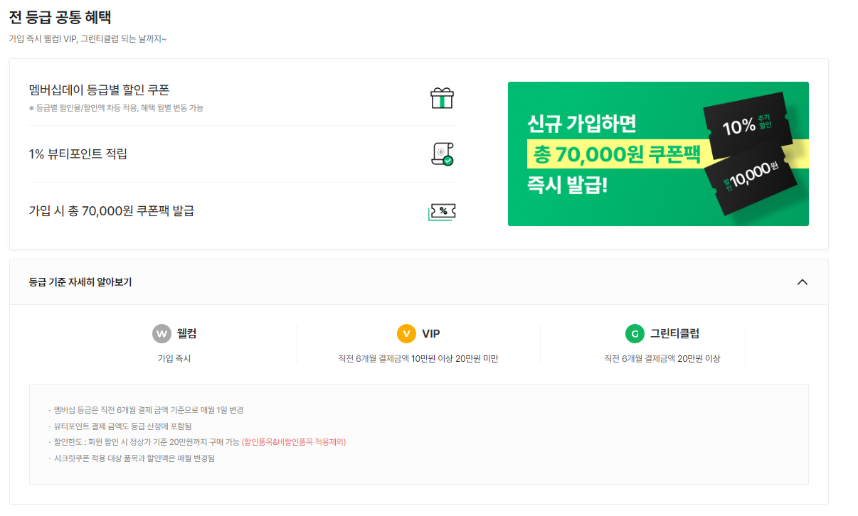
멤버십 혜택안내(2/3)
IN_PC_MYP_01_04
4 | 등급기준 자세히 알아보기 - 등급기준에 대한 자세한 정보 노출 - 등급기준 선정 내 배송지 제외 안내 문구 추가 - 디폴트는 접힌상태 - 접힌상태[▼]에서 선택 시 열린상태[▲]로 변경되며 상세내용 노출 - 열린상태[▲]에서 선택 시 닫힌상태[▼]로 변경되며 상세내용 노출되지 않음
멤버십 > 멥버십 혜택안내 TAB
4
* 멤버십 등급은 직전 6개월 결제 금액 기준으로 매월 1일 변경
* 뷰티포인트 결제 금액도 등급 산정에 포함됨
* 할인한도 : 회원 할인 시 정상가 기준 20만원까지 구매 가능 (할인품목&비할인품목 적용제외)
* 시크릿쿠폰 적용 대상 품목과 할인액은 매월 변경됨
* 등급기준 선정 내 배송비는 제외됩니다.

Slide 7
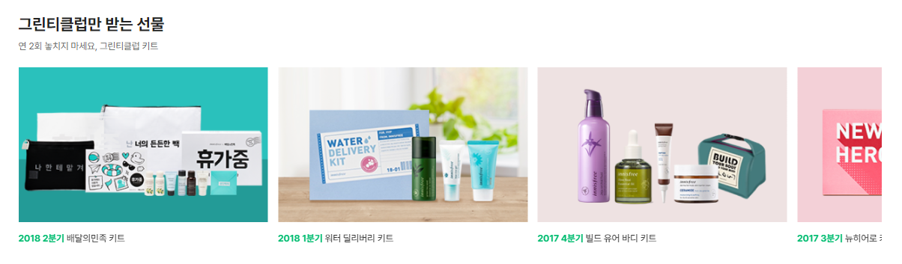
멤버십 혜택안내(3/3)
IN_PC_MYP_01_04
5 | 그린티클럽 키트 - 글린티클럽 키트 좌우 스와이프를 통해 확인할 수 있음 - 별도 선택 액션 없음
멤버십 > 멥버십 혜택안내 TAB
5
FOOTER

Slide 8
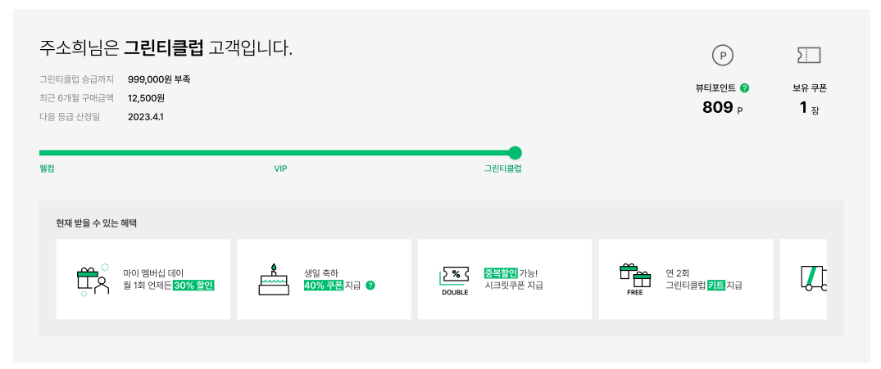
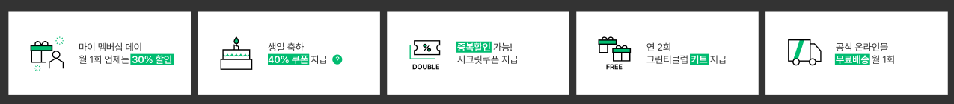
멤버십 혜택안내 CASE
그린티클럽회원인 경우(유지금액 불충족)
그린티클럽회원인 경우(유지금액 충족)
그린티클럽 유지까지 63,999원 부족 (~2024.05.31 내 구매기준)
최근 6개월 구매 금액 206,900원
그린티클럽 유지금액 달성 (~2024.05.31 내 구매기준)
최근 6개월 구매 금액 206,900원
BO회원관리에서 임의로 회원등급 조정 후 등급조정기간 도래 전
그린티클럽 5개 혜택 노출
최근 6개월 구매 금액 206,900원
VIP 3개 혜택 노출

Slide 9
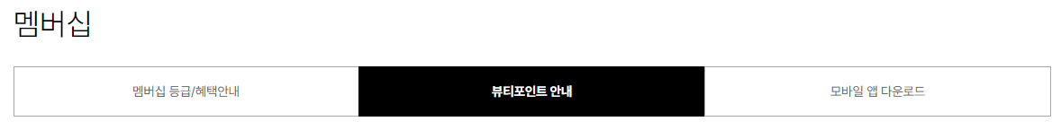
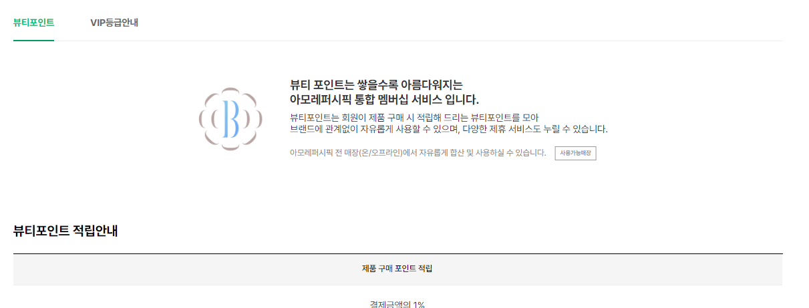
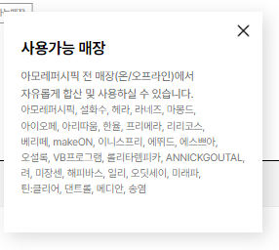
뷰티포인트 안내
IN_PC_MYP_01_05
1 | 뷰티포인트 안내 TAB 각 TAB 선택 시 각 TAB화면 별 해당하는 내용 노출 1-1 멤버십 등급/혜택안내 TAB과 동일화면 - 로그인, 비로그인 상태 화면 모두 동일 - 해당 화면 참조 필요
2 | 뷰티포인트 TAB - 뷰티포인트 관련 안내 영역 2-1 상세내용 확인 https://www.innisfree.com/kr/ko/GreenteaClubBeautyPoint.do 멤버십 > 뷰티포인트 안내 TAB > 뷰티포인트 TAB 2-2 사용가능매장 - 선택 시 팝업 노출
멤버십 > 뷰티포인트 안내 TAB
카테고리
이벤트 특가 베스트 쿠폰존 쇼케이스 라이브 FOR ME
ABOUT
홈 멤버십 V 뷰티포인트 V
1
멤버십 등급/혜택안내 TAB과 동일
1-1
2
2-1
2-2
‘운영정책＇항목의 경우 전시관리 > 공통영역문구관리 메뉴 에서 관리 될 수 있음, 확인 필요
생략

Slide 10
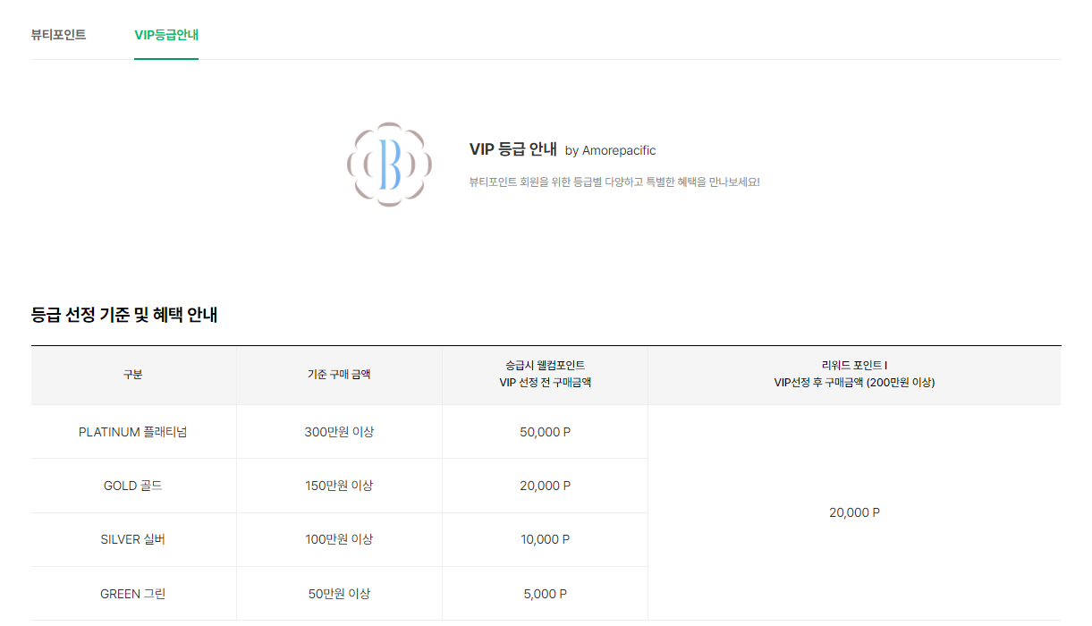
뷰티포인트 안내
IN_PC_MYP_01_06
1 | 뷰티포인트 안내 TAB 각 TAB 선택 시 각 TAB화면 별 해당하는 내용 노출 1-1 멤버십 등급/혜택안내 TAB과 동일화면 - 로그인, 비로그인 상태 화면 모두 동일 - 해당 화면 참조 필요
2 | VIP 등급안내 TAB - VIP등급안내 관련 영역 2-1 상세내용 확인 https://www.innisfree.com/kr/ko/GreenteaClubBeautyPoint.do 멤버십 > 뷰티포인트 안내 TAB > 뷰티포인트 TAB
멤버십 > 뷰티포인트 안내 TAB
카테고리
이벤트 특가 베스트 쿠폰존 쇼케이스 라이브 FOR ME
ABOUT
홈 멤버십 V 뷰티포인트 V
1
멤버십 등급/혜택안내 TAB과 동일
1-1
2
2-1
생략

Slide 11
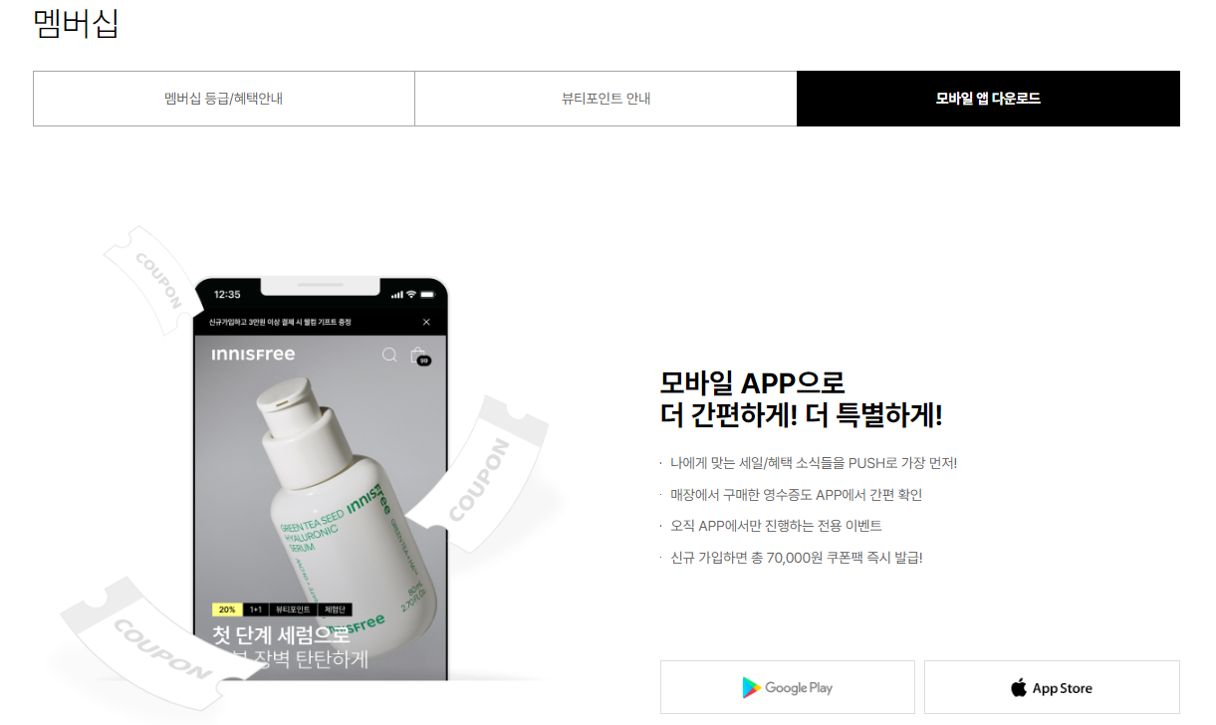
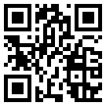
모바일 앱 다운로드
IN_PC_MYP_01_07
1 | 모바일 앱 다운로드 TAB (로그인/비로그인 동일)_ 1-1 [구글 플레이]버튼 - 선택 시 아래 페이지 새 창 열림https://play.google.com/store/apps/details?id=com.appsphere.innisfreeapp 1-2 [앱 스토어] 버튼 - 선택 시 아래 페이지 새 창 열림 https://apps.apple.com/kr/app/%EC%9D%B4%EB%8B%88%EC%8A%A4%ED%94%84%EB%A6%AC-%EA%B3%B5%EC%8B%9D-%EC%87%BC%ED%95%91%EC%95%B1/id575465818?ls=1
멤버십 > 모바일 앱 다운로드 TAB
카테고리
이벤트 특가 베스트 쿠폰존 쇼케이스 라이브 FOR ME
ABOUT
홈 멤버십 V 모바일 앱 다운로드 V
1
QR코드를 찍으면 앱 다운로드 화면으로 바로 이동합니다.
1-1
1-2
FOOTER

Slide 12
작성가능 리뷰 안내 팝업
IN_PC_MYP_01_19
1 | 작성가능 리뷰 안내 팝업 - 작성가능한 리뷰가 있는 경우 리뷰 페이지 첫 진입 시 노출되는 팝업 - 하루에 한번 노출 (단, 캐시가 없는 경우 다시 노출될 수 있음) 1-1 [X]버튼 - 선택 시 팝업 닫힘 1-2 &회원명& 노출 1-3 &리뷰작성건수& 노출
마이페이지 > 리뷰
Dimmed
카테고리
이벤트 특가 베스트 쿠폰존 쇼케이스 라이브 FOR ME
ABOUT
홈 마이페이지 V 리뷰 V
1
작성 가능한 리뷰 안내
✕
1-1
1-2
1-3
홍길동님, 작성가능한 리뷰가 3건 있어요!
리뷰등록하고 뷰티포인트 적립 혜택을 받으세요

Slide 13
작성가능한 리뷰 TAB(1/2)
IN_PC_MYP_01_20
1 | 머리말 ‘$회원명$님, $회원등급명$ 멤버시네요! 멤버십 혜택을 확인해보세요.’ 형태로 출력 임직원 회원일 시 $회원명$님(임직원) 형태로 출력 선택 시 멤버십>멤버십 혜택안내 페이지로 이동
2 | 리뷰 작성 가능한 리뷰가 있을 시 출력 작성 가능한 리뷰 수와 리뷰 작성시 적립될 최대포인트를 $0,000$받기 > 형태로 안내 선택 시 마이페이지 > 리뷰 페이지로 이동
3 | 뷰티포인트 로그인한 회원이 보유한 뷰티포인트 출력 숫자 세 자리 단위로 콤마(,)처리 선택 시 뷰티포인트 페이지로 이동
4 | 보유쿠폰 - 보유쿠폰이 있을 시 dot로 강조 표시 - 선택 시 쿠폰존 > 다운로드 가능 쿠폰 페이지로 이동
5 | 공병수거현황 - 수고한 공병 수 출력(AS-IS 동일) - 선택 시 온라인 공병수거 페이지로 이동
6 | LNB(리뷰) - 마이페이지 접속하여 리뷰 선택 시 리뷰 선택된 상태로 표기
 | 리뷰 7-1 TAB 영역 - 작성 가능한 리뷰(디폴트), 내가 작성한 리뷰 - 각 TAB 선택 시 TAB 하위 영역 해당하는 내용으로 변경 7-2 리뷰 포인트 혜택 - 선택 시 리뷰포인트 혜택 팝업 노출 7-3 리뷰 운영 정책 - 선택 시 리뷰운영 정책 팝업 노출
8 | 작성 가능한 리뷰 목록 - 작성 가능한 리뷰 목록 - 썸네일, 구매(수령)일, 제품명, 작성기한, 항목에 따른 버튼 구성 - 리뷰 구분에 따라 상세 항목은 달라질 수 있음 - 각 버튼 선택 시 리뷰작성 화면으로 이동 - 리뷰 정렬순서 1) 일반리뷰 > 미구매리뷰 순 2) 작성기한이 얼마 남지 않은 순 3) 주문상세 내 제품순
마이페이지 > 리뷰
카테고리
이벤트 특가 베스트 쿠폰존 쇼케이스 라이브 FOR ME
ABOUT
홈 마이페이지 V 리뷰 V
1
임직원
2
3
4
5
홍길동님,
리뷰
뷰티포인트
보유 쿠폰
공병수거 현황
그린티클럽 멤버시네요! 멤버십 혜택을 확인해보세요. >
4
2,400P 받기>
100,000P
4장
0개
6
주문내역
취소/교환/반품내역
리뷰 | >
뷰티포인트
찜한제품
1:1문의
공병수거 현황
개인정보 수정
배송지관리
환불계좌 관리
원클릭결제 카드관리
마이샵 관리
매장찾기
리뷰
7
작성 가능한 리뷰 | 내가 작성한 리뷰
7-1
리뷰 포인트 혜택
7-2
7-3
ⓘ 리뷰운영정책
8
제품명 | 결제금액 | 작성기한 | 리뷰작성
 | 22,630원 | 2024.05.17
 | 42,200원 | 2024.05.17
8-1
2024.04.13 구매
제품명제품명제품명제품명제품명제품명제품…
옵션명옵션명옵션명옵션명옵션명옵션명옵션…
리뷰 작성
포인트 최대 600P 적립
8-2
리뷰 작성
그린티 씨드 히알루론산 세럼
포인트 최대 600P 적립
8 | 8-1 리뷰 - 제품 구매시 작성하는 리뷰 - 일반, 한달사용, 체험단, 샘플마켓 등 구분없이 모두 같은 UI 구성 - 제품 영역 선택 시 해당 제품 상세페이지로 이동 1) 일반 제품 : 상세페이지 2) 샘플 제품 : 원 제품 상세페이지 3) 전시안함 처리된 제품 : Alert 노출 “상세페이지를 제공하지 않는 제품입니다” 8-2 미구매리뷰인 경우 - BO미구매작성리뷰에서 ‘기타’로 등록된 회원의 경우 리뷰 작성항목 노출 - 실 구매가 이루어지지 않음에 따라 구매일 노출되지않음
9 | 페이지네이션 리뷰는 페이지 당 20개씩 노출
주문내역의 배송완료 기준으로 30일까지 작성이 가능합니다. 한달사용리뷰는 배송완료 이후 31일~60일까지 작성이 가능합니다.
9
Pagination
FOOTER

Slide 14
리뷰작성불가 Alert
1 | 리뷰작성권한이 없는경우 - 리뷰작성이 불가능한 상태인 경우 [리뷰작성]버튼 선택 시 노출되는 Alert 총신고수 또는 총차단수 10회 달성시, 리뷰작성권한 ‘없음’으로 자동 변경 처리 됨 , 회원관리 BO에서 권한 변경할 수 있음
마이페이지 > 리뷰
Dimmed
카테고리
이벤트 특가 베스트 쿠폰존 쇼케이스 라이브 FOR ME
ABOUT
홈 마이페이지 V 리뷰 V
1
X
알림
리뷰작성권한이 없습니다. 고객센터(080-380-0114)나 1:1문의로 문의해주세요
확인

Slide 15
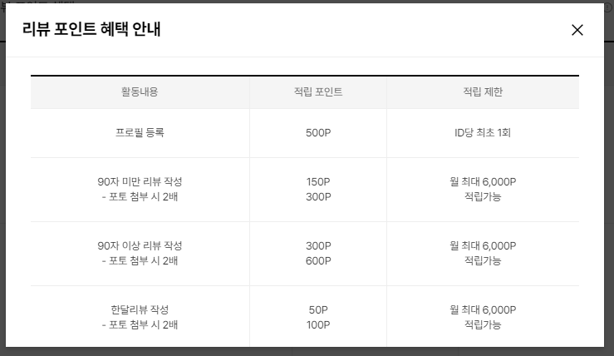
리뷰 포인트 혜택 안내 팝업
IN_PC_MYP_01_23
1 | 리뷰 포인트 혜택 안내 팝업 - 리뷰 포인트 혜택 안내 영역 상단 표의 경우 BO 운영관리 > 리뷰리워드관리 메뉴 내 내용 추가 시 함께 반영되어 적용 표 하단의 내용은 전시관리 > 공통 영역문구관리에서 관리될 수 있음 확인 필요 1-1 [X]버튼 - 팝업 닫힘 1-2 내용 - 전체 내용 마우스 스크롤을 통해 확인 가능
Dimmed
1
1-1
1-2
활동내역 | 적립포인트 | 적립제한
일반리뷰 (90자 미만 리뷰) | 150P | 월 최대 6,000P 적립가능
포토리뷰 (90자 미만 리뷰) | 300P
일반리뷰 (90자 이상 리뷰) | 300P
포토리뷰 (90자 이상 리뷰) | 600P
한달사용리뷰 (텍스트) | 50P
한달사용리뷰 (포토) | 100P
운영관리 > 리뷰리워드관리 메뉴 리뷰리워드 관리 내 내용(행) 추가 시 해당 영역 자동 적용 필요
생략
약관내용
‘운영정책＇항목의 경우 전시관리 > 공통영역문구관리 메뉴 에서 관리 될 수 있음, 확인 필요

Slide 16
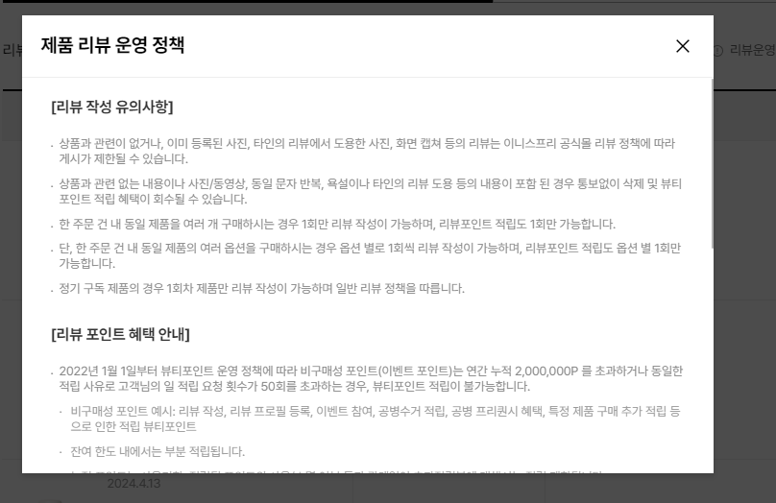
제품 리뷰 운영 정책 팝업
IN_PC_MYP_01_21
1 | 제품 리뷰 운영 정책 팝업 - 제품 리뷰 운영정책 영역 내용은 전시관리 > 공통 영역문구관리에서 관리될 수 있음 1-1 [X]버튼 - 팝업 닫힘 1-2 내용 - 전체 내용 마우스 스크롤을 통해 확인 가능
Dimmed
1
1-1
1-2
생략
‘운영정책＇항목의 경우 전시관리 > 공통영역문구관리 메뉴 에서 관리 될 수 있음, 확인 필요

Slide 17

리뷰 작성
IN_PC_MYP_01_22
1 | 리뷰 작성 안내 리뷰 작성 관련 안내 내용 노출 영역 1-1 [포인트 혜택]버튼 - 선택 시 리뷰포인트 혜택 안내 팝업 노출
2 | 리뷰 대상 제품 영역 - 리뷰 작성 대상 제품 노출 - 썸네일, 제품명, 선택한 제품, 리뷰의 특성에 따른 태그 노출 - 썸네일 영역 선택 시 해당 제품 상세페이지로 이동 1) 일반 제품 : 상세페이지 2) 샘플 제품 : 원 제품 상세페이지 3) 전시안함 처리된 제품 : Alert 노출 “상세페이지를 제공하지 않는 제품입니다” 2-1 태그 영역 - 일반 제품 구매시 작성하는 리뷰의 경우 태그 없음 - 한달사용, 체험단, 샘플마켓, 직원리뷰 - 체험단의 경우 우수회원키트를 포함
3 | 제품 리뷰 운영 정책 - 제품 리뷰 운영 정책 팝업의 내용 전체 노출 - 마우스 스크롤을 통해 전체 내용 확인 가능
4 | 별점(만족도) 영역 - 리뷰에 대한 별점 입력 영역 - 1점, 2점, 3점, 4점, 5점 기준으로 입력 가능
5 | 작성 영역 - 최대 330자까지 입력 가능
6 | [사진 첨부]버튼 - 파일탐색기 실행 - 파일탐색기에서 이미지 최대10장까지 선택가능하며, 선택 후 등록 시, 파일탐색기에서 선택한 이미지 하단 영역 내 노출 - 사진 최대 10개까지 등록 가능
7 | 리뷰약관 동의 체크박스 - 리뷰 약관에 동의 설정 체크 박스 - 약관 동의 시 리뷰 등록 가능 7-1 [리뷰 이용약관] 버튼 - 선택 시 리뷰 이용약관 안내 팝업 노출
8 | [취소]버튼 - 선택 시 리뷰 작성이 취소되며 이전 화면으로 이동
9 | [작성완료] 버튼 - 선택 시 필수항목 입력 및 최소조건 충족 여부 확인 진행 - 필수 및 최소조건 충족 시 리뷰 등록 완료 처리되며 리뷰 > 작성한 리뷰 TAB 의 목록화면으로 이동
마이페이지 > 리뷰 > 리뷰작성
카테고리
이벤트 특가 베스트 쿠폰존 쇼케이스 라이브 FOR ME
ABOUT
홈 마이페이지 V 리뷰 V 리뷰작성
임직원
홍길동님,
리뷰
뷰티포인트
보유 쿠폰
공병수거 현황
그린티클럽 멤버시네요! 멤버십 혜택을 확인해보세요. >
4
2,400P 받기>
100,000P
4장
0개
주문내역
취소/교환/반품내역
리뷰 | >
뷰티포인트
찜한제품
1:1문의
공병수거 현황
개인정보 수정
배송지관리
환불계좌 관리
원클릭결제 카드관리
마이샵 관리
매장찾기
리뷰
1
리뷰 작성시 뷰티포인트 지급
포토리뷰 작성 시, 간단리뷰의 2배포인트 적립!
포인트 혜택 >
1-1
Ⓘ 월 최대 6,000P까지만 적립됩니다. (작성 횟수는 제한 없음)
2
2-1
제품은 만족하셨나요? *
4
한달사용
제품명 노출 영역입니다.
써 보니 어떠셨나요? *
5
3
최소 20자에서 최대 330자까지 입력가능합니다.
제품 리뷰 운영 정책
[리뷰 작성 유의사항]
상품과 관련이 없거나, 이미 등록된 사진, 타인의 리뷰에서 도용한 사진, 화면 캡쳐 등의 리뷰는 이니스프리 공식몰 리뷰 정책에 따라 게시가 제한될 수 있습니다.
상품과 관련 없는 내용이나 사진/동영상, 동일 문자 반복, 욕설이나 타인의 리뷰 도용 등의 내용이 포함 된 경우 통보없이 삭제 및 뷰티포인트 적립 혜택이 회수될 수 있습니다.
한 주문 건 내 동일 제품을 여러 개 구매하시는 경우 1회만 리뷰 작성이 가능하며, 리뷰포인트 적립도 1회만 가능합니다.
단, 한 주문 건 내 동일 제품의 여러 옵션을 구매하시는 경우 옵션 별로 1회씩 리뷰 작성이 가능하며, 리뷰포인트 적립도 옵션 별 1회만 가능합니다.
정기 구독 제품의 경우 1회차 제품만 리뷰 작성이 가능하며 일반 리뷰 정책을 따릅니다.
[리뷰 포인트 정책]
▲
▼
추가 포인트 GET
6
0/330
+
제품과 무관환 사진을 첨부한 경우 통보없이 삭제 처리 및 리뷰 포인트 회수가 진행될 수 있습니다.
사진첨부는 최대 10장까지 가능합니다.
사진 첨부는 최대 10MB까지 가능하며, JPG, PNG, GIF 파일만 등록할 수 있습니다.
7
7-1
[필수] 리뷰 이용약관에 동의합니다
리뷰 이용약관>
8
9
취소
작성완료
생략
Alert _ 리뷰 작성완료
구분 | Case | device | text | type | button | 실행 후
오류 | 만족도를 입력하지 않은 경우 | 공통 | 만족도를 체크해주세요. | alert | 확인 | 화면복귀
오류 | 리뷰내용을 입력하지 않은 경우 | 공통 | 리뷰내용을 입력해주세요. | alert | 확인 | 화면복귀
오류 | 리뷰내용이 20자 이하인 경우 | 공통 | 제품 리뷰는 최소 20자이상 입력해주세요. | alert | 확인 | 화면복귀
오류 | 이용약관에 동의하지 않은 경우 | 공통 | 제품 리뷰 이용약관에 동의해주세요. | alert | 확인 | 화면복귀
정상 | 필수, 최소조건을 충족한 경우 | 공통 | 리뷰가 등록되었습니다. 리뷰 작성 이벤트 참여로 000P적립되었습니다. (*리뷰작성 이벤트 포인트 월 최대 6,000P까지 가능) | alert | 확인 | 작성한 리뷰 목록 이동

Slide 18
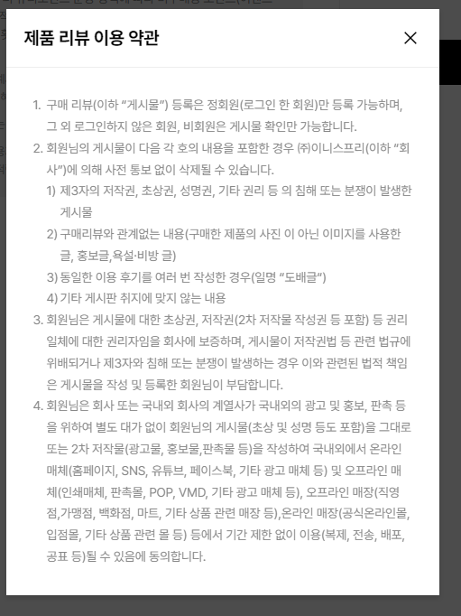
제품 리뷰 이용약관
IN_PC_MYP_01_25
1 | 제품 리뷰 이용약관 리뷰 이용에 대한 안내 내용 노출 영역 1-1 [삭제]버튼 - 팝업 닫힘
Dimmed
[사업요청 5/8] ‘약관’,’동의’항목의 경우 운영관리 > 약관관리 메뉴에서 관리필요
1
1-1

Slide 19

작성한 리뷰
IN_PC_MYP_01_26
1 | 내가 작성한 리뷰 TAB - 리뷰 정렬순서 1) 최신 작성 리뷰 순
3 | 포토리뷰 - 이미지/gif가 등록된 리뷰 3-1 회원ID - 회원ID 정보 노출 - 맨 앞문자 3개만 노출되며 뒤는 마스킹 처리되어 표기 3-2 별점(만족도)정보 3-3 등록일 YYYY:MM:DD - 등록일 정보 노출 3-4 수정일 YYYY:MM:DD - 수정한 이력이 있는 경우 마지막 수정날짜 기준의 정보 노출 3-5 누적구매 횟수 - 누적구매 횟수 정보 노출 3-6 [수정]버튼 - 선택 시 리뷰수정 관련 안내 팝업 노출 - 리뷰 수정은 작성 후 30일까지만 가능하며 30일 경과 후에는 [수정]버튼 비노출 처리되며 삭제만 가능 3-7 [삭제]버튼 - 선택 시 Confirm 창 노출 “리뷰를 삭제하시겠습니까?“ ㄴ 취소 : Confirm창 닫힘 ㄴ 확인 : Alert노출 및 리뷰삭제처리 “리뷰가 삭제되었습니다” 3-8 이미지/GIF - 등록한 이미지,GIF인 경우 노출 - 최대 등록가능 이미지 개수 10개 - 영역 선택 시 리뷰보기 팝업 노출 3-9 태그 영역 / 내용 영역 - 한달 사용, 체험단, 샘플마켓, 우수회원키트, 직원리뷰인 경우 해당하는 태그 노출 - 전체 리뷰내용 노출 3-10 제품정보 - 썸네일, 제품명(최대2줄) 가격정보, - 썸네일 영역 선택 시 해당 제품 상세페이지로 이동 1) 일반 제품 : 상세페이지 2) 샘플 제품 : 원 제품 상세페이지 3) 전시안함 처리된 제품 : Alert 노출 “상세페이지를 제공하지 않는 제품입니다” 3-11 찜 아이콘 - (로그인전) 선택 시 로그인요청 레이어팝업 노출 - (로그인) 선택 시 좋아요 처리 토스트 팝업 노출 - 반복 선택 시 좋아요 해제 처리 토스트 팝업 노출 3-12 장바구니 아이콘 - (옵션 없는 경우) 선택 시 장바구니 담기며 토스트 팝업 노출 - (옵션 있는 경우) 선택 시 장바구니 옵션 팝업 노출 3-13 바로결제 아이콘 - (옵션 없는 경우) 선택 시 결제하기 화면으로 이동 - (옵션 있는 경우) 선택 시 결제하기 옵션 팝업 노출
마이페이지 > 리뷰
카테고리
이벤트 특가 베스트 쿠폰존 쇼케이스 라이브 FOR ME
ABOUT
홈 마이페이지 V 리뷰 V
임직원
홍길동님,
리뷰
뷰티포인트
보유 쿠폰
공병수거 현황
그린티클럽 멤버시네요! 멤버십 혜택을 확인해보세요. >
4
2,400P 받기>
100,000P
4장
0개
주문내역
취소/교환/반품내역
리뷰 | >
뷰티포인트
찜한제품
1:1문의
공병수거 현황
개인정보 수정
배송지관리
환불계좌 관리
원클릭결제 카드관리
마이샵 관리
매장찾기
리뷰
1
작성 가능한 리뷰 | 내가 작성한 리뷰
3
3-1
3-2
3-3
3-4
3-5
3-6
3-7
Ini**** | ★★★★☆ | 2024.05.16 (2024.05.17) | 5회 구매
수정 | 삭제
3-8
3-9
리뷰내용이 노출되는 영역입니다. 리뷰내용이 노출되는 영역입니다. 리뷰내용이 노출되는 영역입니다. 리뷰내용이 노출되는 영역입니다. 리뷰내용이 노출되는 영역리뷰내용이 노출되는 영역입니다. 리뷰내용이 노출되는 영역입니다. 리뷰내용이 노출되는 영역입니다.
한달사용
3-10
제품명이 노출되는 영역입니다.
3-11
3-12
3-13
31,000

Slide 20
작성한 리뷰
IN_PC_MYP_01_26
4 | 수정한 적 없는 리뷰 / 태그 없는 리뷰 4-1 수정일 노출되지 않음 4-2 태그 노출되지 않음 4-3 숨김태그 - BO에서 관리자에 의해 숨김처리된 경우 [숨김]태그 노출되며 FO에서 노출되지 않음 - 관리자가 숨김 처리한 경우 리뷰포인트는 회수 처리 - 관리자가 숨김해제한 경우 리뷰포인트 적립 처리
5 | 일반 리뷰 - 포토 영역 노출되지 않음
6 | 리뷰가 10개 초과 된 경우 pagination 처리
7 | 토스트 팝업 모음 7-1 찜 7-2 장바구니
마이페이지 > 리뷰
주문내역
취소/교환/반품내역
리뷰 | >
뷰티포인트
찜한제품
1:1문의
공병수거 현황
개인정보 수정
배송지관리
환불계좌 관리
원클릭결제 카드관리
마이샵 관리
매장찾기
4
4-1
6/20 사업 소희님 요청 삭제
4-3
숨김
Ini**** | ★★★★☆ | 2024.05.16 | 1회 구매
수정 | 삭제
4-2
리뷰내용이 노출되는 영역입니다. 리뷰내용이 노출되는 영역입니다. 리뷰내용이 노출되는 영역입니다. 리뷰내용이 노출되는 영역입니다. 리뷰내용이 노출되는 영역리뷰내용이 노출되는 영역입니다. 리뷰내용이 노출되는 영역입니다. 리뷰내용이 노출되는 영역입니다. 리뷰내용이 노출는···
제품명이 노출되는 영역입니다.
7-1
찜 목록에 추가되었습니다.
0
찜 목록에서 삭제되었습니다.
5
7-2
Ini**** | ★★★★☆ | 2024.05.16 | 1회 구매
수정 | 삭제
장바구니 담기가 완료되었습니다.
리뷰내용이 노출되는 영역입니다. 리뷰내용이 노출되는 영역입니다. 리뷰내용이 노출되는 영역입니다. 리뷰내용이 노출되는 영역입니다. 리뷰내용이 노출되는 영역리뷰내용이 노출되는 영역입니다. 리뷰내용이 노출되는 영역입니다. 리뷰내용이 노출되는 영역입니다. 리뷰내용이 노출는···
제품명이 노출되는 영역입니다.
12,000
생략
Pagination
6

Slide 21
리뷰수정 안내 팝업
1 | 리뷰 수정 안내 - 리뷰 수정 시 지급된 포인트 회수 등 관련 안내 내용 노출 1-1 [X}버튼 - 팝업 닫힘 1-2 [취소]버튼 - 팝업 닫힘 1-3 [리뷰수정] 버튼 - 리뷰 수정 화면으로 이동
Layer
Dimmed
1
1-1
리뷰 수정 안내
✕
작성하신 리뷰를 수정하면 기존 적립된 리뷰포인트가 회수된 후 일반 리뷰 적립 기준에 맞게 리뷰포인트가 재적립 됩니다.
이벤트성으로 적립된 리뷰포인트의 경우 이벤트 기간 이후 리뷰 수정 시 동일 수준의 포인트 적립이 불가할 수 있으며, 이미 적립된 비구매성 포인트 차감 후 일반 리뷰 적립 포인트 기준으로 재적립됩니다.
취소
리뷰 수정
1-2
1-3

Slide 22
리뷰보기 팝업
IN_PC_PRD_01_15
3 | 리뷰보기 팝업 - 이미지/gif가 등록된 리뷰에 한해서만 팝업으로 확인 가능 1-1 제품명 영역 - 선택 한 리뷰의 제품명 노출 1-2 [X}버튼 - 팝업 닫힘 1-3 회원ID - 회원ID 정보 노출 - 맨 앞문자 3개만 노출되며 뒤는 마스킹 처리되어 표기 1-4 별점(만족도)정보 1-5 등록일 YYYY:MM:DD / 수정일 YYYY:MM:DD - 등록일 정보 노출 - 수정한 이력이 있는 경우 마지막 수정날짜 기준의 정보 노출 1-6 누적구매 횟수 - 누적구매 횟수 정보 노출 1-7 이미지/GIF - 등록한 이미지,GIF 노출 - 최대 등록가능 이미지 개수 10개 - 2장 이상인 경우 좌우 < . > 노출되며 등록되어 있는 다른 이미지 확인 가능 1-8 태그 영역 / 내용 영역 - 한달 사용, 체험단, 샘플마켓, 우수회원키트, 직원리뷰인 경우 해당하는 태그 노출 - 전체 리뷰내용 노출 1-9 [수정]버튼 - 선택 시 리뷰 수정화면으로 이동 1-10 [삭제]버튼 - 선택 시 Confirm 창 노출 “리뷰를 삭제하시겠습니까?“ ㄴ 취소 : Confirm창 닫힘 ㄴ 확인 : Alert노출 및 리뷰삭제처리 “리뷰가 삭제되었습니다” 1-11 제품정보 - 썸네일, 제품명(최대2줄) 가격정보, - 선택 시 해당 제품상세페이지로 이동 1-12 찜 아이콘 - (로그인전) 선택 시 로그인요청 레이어팝업 노출 - (로그인) 선택 시 좋아요 처리 토스트 팝업 노출 - 반복 선택 시 좋아요 해제 처리 토스트 팝업 노출
1
1-1
✕
1-2
제품명
1-3
1-4
1-5
1-6
Ini**** | ★★★★☆ | 2024.05.16 (2024.05.17) | 5회 구매
1-7
<
>
1-8
한달사용
리뷰내용이 노출되는 영역입니다. 리뷰내용이 노출되는 영역입니다. 리뷰내용이 노출되는 영역입니다. 리뷰내용이 노출되는 영역입니다. 리뷰내용이 노출되는 영역입니다. 리뷰내용이 노출되는 영역입니다. 리뷰내용이 노출되는 영역입니다. 리뷰내용이 노출되는 영역입니다. 리뷰내용이 노출되는 영역입니다. 리뷰내용이 노출되는 영역입니다.
1-9
1-10
수정
삭제
1-11
1-12
제품명이 노출되는 영역입니다.
12,000

Slide 23
리뷰 수정
IN_PC_MYP_01_22
1 | 리뷰 수정 리뷰 작성 화면과 동일하며, 기존에 작성한 내용이 등록된 상태로 노출 1-1리뷰약관 리뷰 작성 화면과 동일한 리뷰 이용 약관 팝업 노출
2 | 포토 리뷰인 경우, 포토 등록한 상태 UI
마이페이지 > 리뷰 > 리뷰작성
카테고리
이벤트 특가 베스트 쿠폰존 쇼케이스 라이브 FOR ME
ABOUT
홈 마이페이지 V 리뷰 V 리뷰작성
임직원
홍길동님,
리뷰
뷰티포인트
보유 쿠폰
공병수거 현황
포토리뷰에 이미지가 10개 등록된 경우
그린티클럽 멤버시네요! 멤버십 혜택을 확인해보세요. >
4
2,400P 받기>
100,000P
4장
0개
써 보니 어떠셨나요? *
1
아주 만족하면서 쓰고 있어요 너무너무 좋네요
주문내역
취소/교환/반품내역
리뷰 | >
뷰티포인트
찜한제품
1:1문의
공병수거 현황
개인정보 수정
배송지관리
환불계좌 관리
원클릭결제 카드관리
마이샵 관리
매장찾기
리뷰
리뷰 작성시 뷰티포인트 지급
포토리뷰 작성 시, 간단리뷰의 2배포인트 적립!
0/330
포인트 혜택 >
Ⓘ 월 최대 6,000P까지만 적립됩니다. (작성 횟수는 제한 없음)
X
X
X
X
X
제품은 만족하셨나요? *
★★★★☆
한달사용
제품명 노출 영역입니다.
써 보니 어떠셨나요? *
X
X
X
X
X
제품 리뷰 운영 정책
너무너무 촉촉하고 좋아요 잘쓸게요~!!!!.
[리뷰 작성 유의사항]
상품과 관련이 없거나, 이미 등록된 사진, 타인의 리뷰에서 도용한 사진, 화면 캡쳐 등의 리뷰는 이니스프리 공식몰 리뷰 정책에 따라 게시가 제한될 수 있습니다.
상품과 관련 없는 내용이나 사진/동영상, 동일 문자 반복, 욕설이나 타인의 리뷰 도용 등의 내용이 포함 된 경우 통보없이 삭제 및 뷰티포인트 적립 혜택이 회수될 수 있습니다.
한 주문 건 내 동일 제품을 여러 개 구매하시는 경우 1회만 리뷰 작성이 가능하며, 리뷰포인트 적립도 1회만 가능합니다.
단, 한 주문 건 내 동일 제품의 여러 옵션을 구매하시는 경우 옵션 별로 1회씩 리뷰 작성이 가능하며, 리뷰포인트 적립도 옵션 별 1회만 가능합니다.
정기 구독 제품의 경우 1회차 제품만 리뷰 작성이 가능하며 일반 리뷰 정책을 따릅니다.
[리뷰 포인트 정책]
▲
▼
2
추가 포인트 GET
23/330
포토리뷰에 이미지가 5개 등록된 경우
+
X
X
추가 포인트 GET
+
X
X
X
X
제품과 무관환 사진을 첨부한 경우 통보없이 삭제 처리 및 리뷰 포인트 회수가 진행될 수 있습니다.
사진첨부는 최대 10장까지 가능합니다.
사진 첨부는 최대 10MB까지 가능하며, JPG, PNG, GIF 파일만 등록할 수 있습니다.
1-1
X
[필수] 리뷰 이용약관에 동의합니다
리뷰 이용약관
취소
작성완료
생략

Slide 24
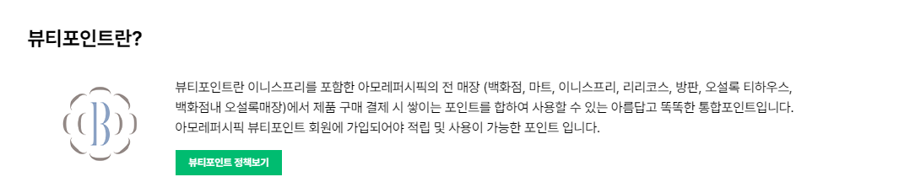
뷰티포인트 내역이 없을 경우
IN_PC_MYP_01_38
1 | 뷰티포인트 - 뷰티포인트 적립/사용 내역을 확인할 수 있는 화면 1-1 [뷰티포인트 정책보기]버튼 - 선택 시 멤버십 > 뷰티포인트 안내 TAB 화면으로 이동
2 | 총 적립 뷰티포인트 / 총 사용 뷰티포인트 / 30일 내 소멸예정 뷰티포인트 정보
 | 뷰티포인트란 상세내역 검색조건 3-1 기간별 조회 라디오 버튼 - 15일, 1개월, 2개월, 3개월, 6개월 중 택 1 - 항목 선택 후 검색 시, 하단 기간검색 영역에 라디오 버튼으로 설정한 기간 날짜 표기되어 노출 3-2 기간검색 - 당일 기준 6개월 되는 날까지 디폴트로 설정되어 노출 - 최대 1년 까지의 기간동안 사용/적립한 내역 확인 가능 - 1년보다 더 이전의 달력 선택 시 Alert 노출 “최대 1년까지만 검색 가능합니다. “ 3-3 [검색]버튼 - 선택 시 설정한 기간에 따른 검색결과 리스트에 노출 - 내역이 없을 경우 (4) 화면 노출
4 | 뷰티포인트 내역이 없을 경우
마이페이지 > 뷰티포인트
카테고리
이벤트 특가 베스트 쿠폰존 쇼케이스 라이브 FOR ME
ABOUT
홈 마이페이지 V 뷰티포인트 V
임직원
홍길동님,
리뷰
뷰티포인트
보유 쿠폰
공병수거 현황
그린티클럽 멤버시네요! 멤버십 혜택을 확인해보세요. >
4
2,400P 받기>
100,000P
4장
0개
주문내역
취소/교환/반품내역
리뷰
뷰티포인트 | >
찜한제품
1:1문의
공병수거 현황
개인정보 수정
배송지관리
환불계좌 관리
원클릭결제 카드관리
마이샵 관리
매장찾기
1
1-1
2
총 적립 뷰티포인트 14,915 P | 총 사용 뷰티포인트 14,905P | 30일내 소멸예정 뷰티포인트 300P
3
뷰티포인트 상세내역
3-1
기간별 조회 | ○ 15일 ○ 1개월 ○ 2개월 ○ 3개월 ○ 6개월
일자별 조회
3-2
3
2024-04-04 | 📆 | ~ | 2024-07-03 | 📆
검색
4
날짜 (유효기간) | 유형 | 내용 | 적차감 이용처 | 구분 | 뷰티포인트
뷰티포인트 내역이 없습니다.

Slide 25
뷰티포인트 내역 있을 경우
IN_PC_MYP_01_38
1 | 뷰티포인트 목록 - 뷰티포인트 적립/사용 내역을 확인할 수 있는 화면 1-1 적립 - 적립 내역 표기 - 적립 시 해당 뷰티포인트의 유효기간 표기 - 유효기간이 없는 뷰티포인트는 유효기간 표기되지 않음 1-2 사용 - 사용 내역 표기 1-3 적립 취소 - 리뷰 작성 후 취소 등 액션 시 뷰티포인트는 – 표기
2 | 목록이 10개 초과 된 경우 pagination 처리
마이페이지 > 뷰티포인트
카테고리
이벤트 특가 베스트 쿠폰존 쇼케이스 라이브 FOR ME
ABOUT
주문내역
취소/교환/반품내역
리뷰
뷰티포인트 | >
찜한제품
1:1문의
공병수거 현황
개인정보 수정
배송지관리
환불계좌 관리
원클릭결제 카드관리
마이샵 관리
매장찾기
생략
뷰티포인트 상세내역
기간별 조회 | ○ 15일 ○ 1개월 ○ 2개월 ○ 3개월 ○ 6개월
일자별 조회
▲
▼
2024-04-04 | 📆 | ~ | 2024-07-03 | 📆
검색
1
날짜 (유효기간) | 유형 | 내용 | 적차감 이용처 | 구분 | 뷰티포인트
2024.05.16 (2024-10-16) | 이벤트적립 | 일반리뷰(90자 미만 텍스트) | 이니스프리 | 적립 | 800P
2024.05.16 (2024-10-16) | 이벤트적립 | 포토리뷰 | 이니스프리 | 적립 | 500P
2024.05.16 | 포인트사용 | 상품구매차감 | AMOREMALL | 사용 | -870P
2024.05.14 (2024-10-15) | 구매적립 | 구매적립 | AMOREMALL | 적립 | 1,000P
2024-04-10 | 적립취소 | 일반리뷰 삭제 | 이니스프리 | 적립취소 | -1,000P
1-1
1-1
1-2
1-2
1-3
생략
2
Pagination

Slide 26
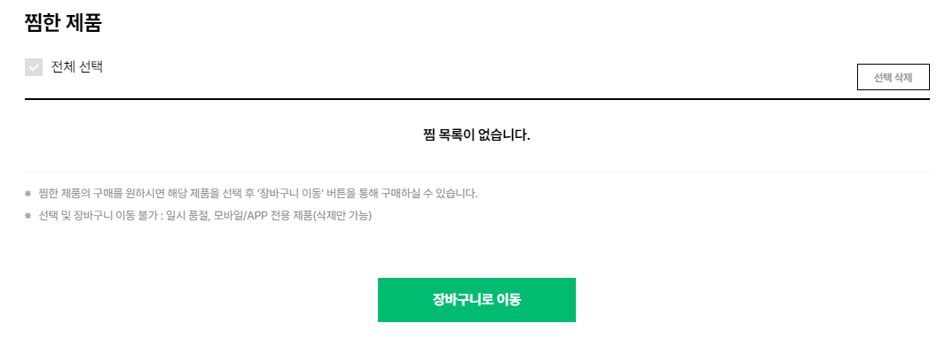
찜한 제품이 없는 경우
IN_PC_MYP_01_40
1 | 찜한 제품 - 찜한 제품이 없을 때 노출되는 화면 1-1 [전체 선택]버튼 - 선택 시 체크박스 활/비활성화 1-2 [선택 삭제]버튼 - Alert 노출 “선택 된 제품이 없습니다. 선택 후 다시 시도해주세요“
2 | 찜한 제품이 없을 때 노출되는 화면
 | [장바구니로 이동]버튼 - Alert 노출 ‘선택 된 제품이 없습니다. 선택 후 다시 시도해주세요”:
마이페이지 > 찜한제품
GNB 공통
홈 마이페이지 V 찜한제품 V
임직원
홍길동님,
리뷰
뷰티포인트
보유 쿠폰
공병수거 현황
그린티클럽 멤버시네요! 멤버십 혜택을 확인해보세요. >
4
2,400P 받기>
100,000P
4장
0개
주문내역
취소/교환/반품내역
리뷰
뷰티포인트
찜한제품 | >
1:1문의
공병수거 현황
개인정보 수정
배송지관리
환불계좌 관리
원클릭결제 카드관리
마이샵 관리
매장찾기
1
1-1
1-2
2
3

Slide 27
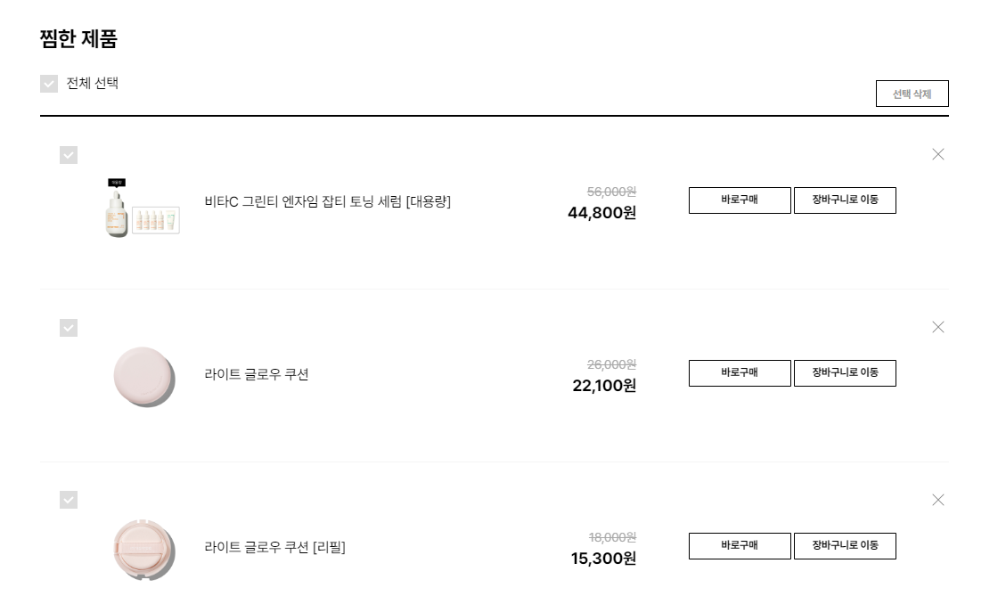
찜한제품
IN_PC_MYP_01_40
1 | 찜한 제품 - 찜한 제품이 있을 때 노출되는 화면 1-1 전체선택 체크박스 - 선택 시 전체 제품 체크(비체크)처리 - (디폴트)전체 선택된 상태 1-2 [선택삭제]버튼 - 선택 시 Confirm 노출 “삭제하시곘습니까?” ㄴ 확인 : Alert 노출 “찜 목록에서 삭제되었습니다“ ㄴ 취소 : Confirm 창 닫힘 - 선택한 항목이 없는 경우 Alert 노출 “선택 된 제품이 없습니다. 선택 후 다시 시도해주세요“
2 | 찜한 제품 목록 - 체크박스, 썸네일, 제품명, 가격정보(할인가,판매가) [X]아이콘, [바로구매]버튼, [장바구니로 이동]버튼 2-1 제품정보 - 썸네일, 제품명, 가격정보(할인가, 판매가) - 선택 시 해당 제품상세페이지로 이동 - 제품이 판매종료, 일시품절, 출시예정인 경우 다음페이지 참고 2-2 [X]아이콘 - 선택 시 Confirm 노출 “삭제하시곘습니까?” ㄴ 확인 : Alert 노출 “찜 목록에서 삭제되었습니다“ ㄴ 취소 : Confirm 창 닫힘 2-3 [바로구매]버튼 1) 옵션 없는 경우 - 선택 시 결제하기 화면으로 이동 2) 옵션 있는 경우 - 옵션선택 바로구매 팝업 노출 - PC_제품목록,검색 SB 참고 필요 2-4 [장바구니로 이동]버튼 1) 옵션 없는 경우 - 선택 시 Toast 팝업 노출되며 장바구니 해당 제품 담겨짐 “ 장바구니 담기가 완료되었습니다’ 2) 옵션 있는 경우 - 옵션선택 장바구니 팝업 노출 - PC_제품목록,검색 SB 참고 필요
3 | 찜한 제품이 10개 초과 된 경우 Pagination 처리
4 | [장바구니로 이동]버튼 - 선택 제품이 있는 경우 Toast 팝업 노출 “ 장바구니 담기가 완료되었습니다’ → 장바구니 해당 제품 담겨짐 - 선택 제품이 없는 경우 Alert 노출 “선택 된 제품이 없습니다. 선택 후 다시 시도해주세요“ 하단 공통의 버튼의 경우 옵션제품 유무와 관계없이 장바구니로 선택한 제품 전체 이동 됨, 단, 장바구니에서 확인 시 옵션중 가장 첫번째가 선택된 상태
마이페이지 > 찜한제품
GNB 공통
홈 마이페이지 V 찜한제품 V
임직원
홍길동님,
리뷰
뷰티포인트
보유 쿠폰
공병수거 현황
그린티클럽 멤버시네요! 멤버십 혜택을 확인해보세요. >
4
2,400P 받기>
100,000P
4장
0개
주문내역
취소/교환/반품내역
리뷰
뷰티포인트
찜한제품 | >
1:1문의
공병수거 현황
개인정보 수정
배송지관리
환불계좌 관리
원클릭결제 카드관리
마이샵 관리
매장찾기
1
1-1
1-2
2
2-1
2-2
2-3
2-4
생략
3
Pagination
※ 찜한 제품의 구매를 원하시면 해당 제품을 선택 후 ‘장바구니 이동’ 버튼을 통해 구매하실 수 있습니다.
※ 선택 및 장바구니 이동 불가 : 일시 품절, 모바일/APP 전용 제품(삭제만 가능)
장바구니로 이동
4

Slide 28

IN_PC_MYP_01_40
찜한제품
1 | 찜한 제품 판매종료, 일시품절, 출시예정 상태에 따른 항목 - 체크박스 선택불가 처리 1-1 일시품절 - 일시품절 썸네일 표기 - [바로구매]버튼, [장바구니로 이동]버튼 비노출 - 선택 시 제품상세페이지로 이동 1-2 출시예정 - 출시예정 썸네일 표기 - [바로구매]버튼, [장바구니로 이동]버튼 비노출 - 선택 시 제품상세페이지로 이동 - 가격정보 노출되지 않음 1-3 판매종료 - 판매종료 썸네일 표기 - [바로구매]버튼, [장바구니로 이동]버튼 비노출 - 선택 시 제품상세페이지로 이동
마이페이지 > 찜한제품
GNB 공통
홈 마이페이지 V 찜한제품 V
임직원
홍길동님,
리뷰
뷰티포인트
보유 쿠폰
공병수거 현황
그린티클럽 멤버시네요! 멤버십 혜택을 확인해보세요. >
4
2,400P 받기>
100,000P
4장
0개
주문내역
취소/교환/반품내역
리뷰
뷰티포인트
찜한제품 | >
1:1문의
공병수거 현황
개인정보 수정
배송지관리
환불계좌 관리
원클릭결제 카드관리
마이샵 관리
매장찾기
1
SOLD OUT
1-1
Coming Soon
1-2
The
End
1-3

Slide 29
1:1문의
PC 고객센터 1:1문의와 동일

Slide 30
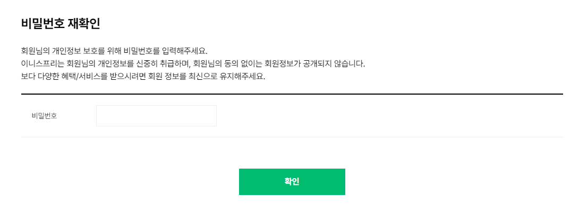
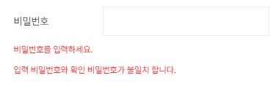
비밀번호재확인
IN_PC_MYP_01_68
1 | 비밀번호 재확인 1-1 비밀번호 입력 인풋박스 - 비밀번호 입력 영역 1-2 [확인]버튼 - 선택 시 비밀번호 유효성 체크 ㄴ 비밀번호 미입력한 경우 : (1-3) 안내문구 노출 ㄴ 잘못된 비밀번호 입력한 경우 : (1-4) 안내문구 노출 ㄴ 올바른 비밀번호 입력한 경우 : 개인정보 수정화면으로 이동
마이페이지 > 비밀번호재확인
GNB 공통
홈 마이페이지 V 개인정보 수정 V
임직원
홍길동님,
리뷰
뷰티포인트
보유 쿠폰
공병수거 현황
그린티클럽 멤버시네요! 멤버십 혜택을 확인해보세요. >
4
2,400P 받기>
100,000P
4장
0개
주문내역
취소/교환/반품내역
리뷰
뷰티포인트
찜한제품
1:1문의
공병수거 현황
개인정보 수정 | >
배송지관리
환불계좌 관리
원클릭결제 카드관리
마이샵 관리
매장찾기
1
1-1
1-2
비밀번호 미입력 / 불일치인 경우
1-3
1-4

Slide 31
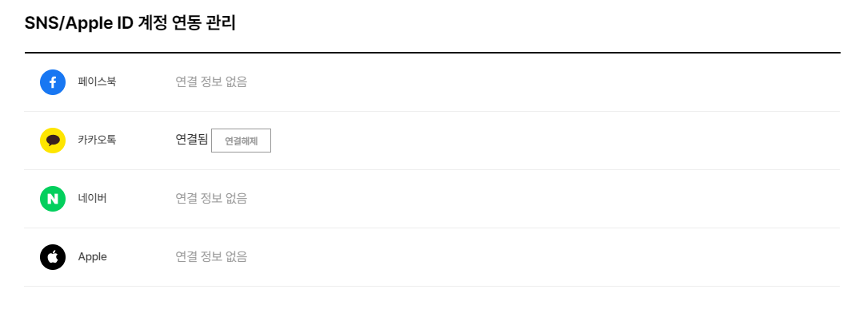
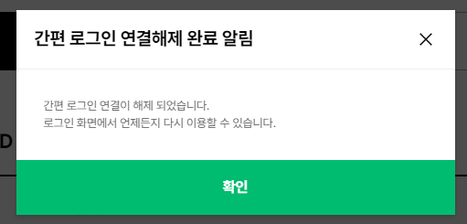
IN_PC_MYP_01_69
개인정보 수정(1/4)
1 | 뷰티포인트 통합 회원 개인정보수정 1-1 개인정보 수정 TAB (디폴트) - 개인정보 수정 관련 내용 하위에 노출 1-2 비밀번호 수정 TAB - 선택 시 비밀번호 수정 화면 노출
2 | SNS 계정 연동 관리 - 페이스북, 카카오톡, 네이버, Apple 연동 가능 2-1 연결정보 없는 경우 - SNS계정 연동은 로그인 화면에서 가능 - 이전에 연결/해제 된 내용 없는 경우 문구만 노출 2-2 연결정보 있는 경우 - 연결일시 표기 및 안내문구 노출 - [연결해제]버튼 선택 시 간편 로그인 연결 해제 완료 알림 팝업 노출 - 팝업 내 [확인]버튼 선택 시 연결해제 처리되며 ‘연결 정보 없음‘으로 표기 변경 처리 2-3 연결되었다가 해제된 경우 - 해제일시 표기 및 안내문구 노출
마이페이지 > 개인정보 수정
GNB 공통
홈 마이페이지 V 개인정보 수정 V
임직원
홍길동님,
리뷰
뷰티포인트
보유 쿠폰
공병수거 현황
그린티클럽 멤버시네요! 멤버십 혜택을 확인해보세요. >
4
2,400P 받기>
100,000P
4장
0개
주문내역
취소/교환/반품내역
리뷰
뷰티포인트
찜한제품
1:1문의
공병수거 현황
개인정보 수정 | >
배송지관리
환불계좌 관리
원클릭결제 카드관리
마이샵 관리
매장찾기
1
뷰티포인트 통합 회원 개인정보 수정
* 이 페이지에서 개인정보 수정, 비밀번호 수정 시 뷰티포인트 통합 아이디로 로그인하는 아모레퍼시픽 사이트의 정보가 함께 변경됩니다.
개인정보 수정 | 비밀번호 수정
1-1
1-2
2
2-1
연결 정보가 없습니다.
2025-05-28에 연결되었습니다.
연결해제
2-2
2-3
2025-05-28에 해제되었습니다.
연결 정보가 없습니다.

Slide 32
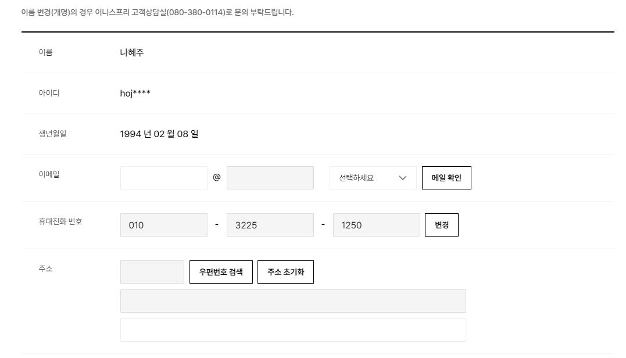
개인정보 수정(2/4)
IN_PC_MYP_01_69
3 | 이메일 영역 3-1 이메일 입력 인풋박스 - 이메일 입력 영역 - 영문, 숫자, 특수문자만 입력가능 3-2 이메일 주소 선택 셀렉트 박스 - 선택하세요(디폴트), 직접입력, 천리안, 싸이월드, 다음, 드림위즈, 엠팔, 프리첼, 지메일, 하나포스, 한메일, 핫메일, 캐비, 코리아, 라이코스, MSN, 네이트, 네이버, 네티앙, 파란, 야후 - 셀렉트 박스 내 직접입력 선택 시 이메일 주소 입력 가능 3-3 [메일 확인]버튼 - 클릭 시 유효성 체크 1) 이메일 영역 내 문구 미입력 시 ‘이메일을 입력해 주시기 바랍니다‘ 문구 노출 2) 이메일 영역 내 문구 입력 시 ‘ 사용 가능한 이메일 입니다.’ 문구 노출 3) 형식에 맞지 않은 문구 입력 시 ‘형식에 맞지 않습니다. 도메인명은 6자리 이상 작성해 주세요.”
4 | 휴대전화 번호 영역 4-1 [변경]버튼 - 선택 시 휴대전화 번호 변경 팝업 노출
5 | 주소 영역 5-1 [주소검색]버튼 - 선택 시 주소검색 팝업 노출 5-2 [주소 초기화]버튼 - 선택 시 Confirm 창 노출 “주소 정보를 초기화 하시겠습니까?” ㄴ[확인]버튼 : 입력되어 있는 주소 정보 초기화 처리 ㄴ[취소]버튼 : Confirm 창 닫힘 5-3 상세주소 입력 인풋박스 - 상세주소 입력 영역
마이페이지 > 개인정보 수정
GNB 공통
주문내역
취소/교환/반품내역
리뷰
뷰티포인트
찜한제품
1:1문의
공병수거 현황
개인정보 수정 | >
배송지관리
환불계좌 관리
원클릭결제 카드관리
마이샵 관리
매장찾기
3
3-1
3-2
3-3
4
4-1
5
5-1
5-1
주소검색
5-3

Slide 33
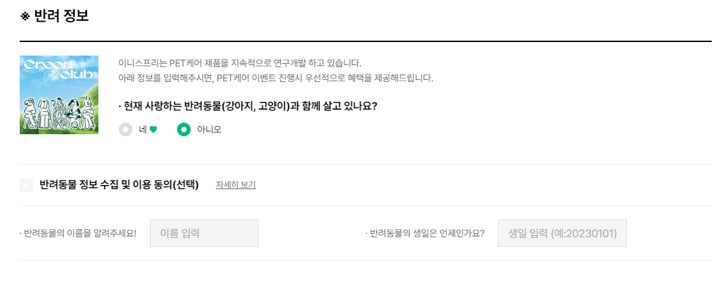
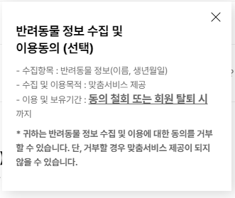
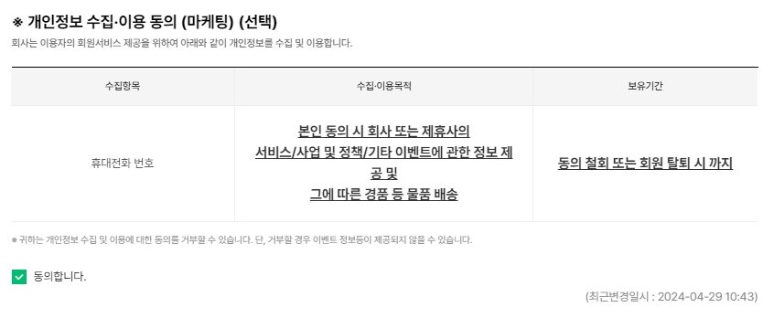
개인정보 수정(3/4)
IN_PC_MYP_01_69 / IN_PC_MYP_01_74
6 | 반려정보 영역 6-1 반려동물 유무 라디오 버튼 - 네, 아니오 중 택 1 - 아디오 선택 시 하단 영역(6-2)(6-4)(6-5) 비활성화로 선택 및 입력할 수 없음 6-2 반려동물 정보 수집 및 이용동의 체크박스 - 반려동물 정보 수집 및 이용동의 체크 시 반려동물 이름(6-4), 반려동물 생일(6-5) 영역 활성화 되며 입력 가능 6-3 [자세히 보기]버튼 - 선택 시 반려동물 정보 수집 및 이용동의 팝업 노출 6-4 반려동물 이름 인풋박스 - 최대 25자까지 입력 가능 6-5 반려동물 생일 인풋박스 - 숫자만 입력 가능
7 | 개인정보 수집 이용동의 (마케팅)(선택) 7-1 동의합니다 체크박스 - 체크박스 활성화 시 개인정보수집이용 동의 처리
마이페이지 > 개인정보 수정
[사업요청 5/8] ‘약관’,’동의’항목의 경우 운영관리 > 약관관리 메뉴에서 관리필요
GNB 공통
주문내역
취소/교환/반품내역
리뷰
뷰티포인트
찜한제품
1:1문의
공병수거 현황
개인정보 수정 | >
배송지관리
환불계좌 관리
원클릭결제 카드관리
마이샵 관리
매장찾기
6
6-1
6-2
6-3
6-4
6-5
7
7-1

Slide 34
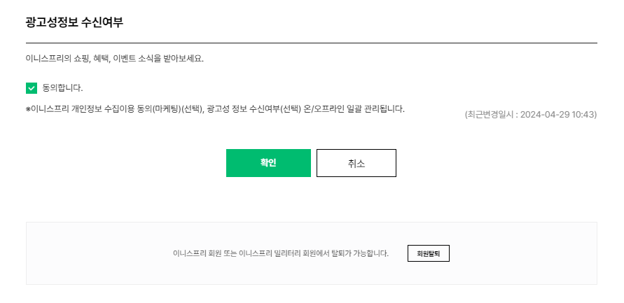
개인정보 수정(4/4)
IN_PC_MYP_01_69
8 | 광고성저보 수신여부 8-1 동의합니다 체크박스 - 체크박스 활성화 시 광고성정보 수신 동의 처리
9 | [확인]버튼 - 선택 시 변경한 내역 저장처리되며 페이지 새로고침 됨
10 | [취소]버튼 - 선택 시 이니스프리 메인 화면으로 이동
11 | [회원탈퇴] 버튼 - 선택 시 회원탈퇴 화면으로 이동
마이페이지 > 개인정보 수정
GNB 공통
주문내역
취소/교환/반품내역
리뷰
뷰티포인트
찜한제품
1:1문의
공병수거 현황
개인정보 수정 | >
배송지관리
환불계좌 관리
원클릭결제 카드관리
마이샵 관리
매장찾기
8
8-1
9
10
11

Slide 35
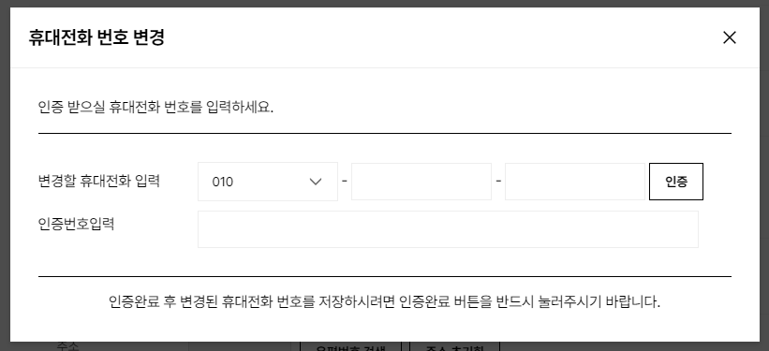
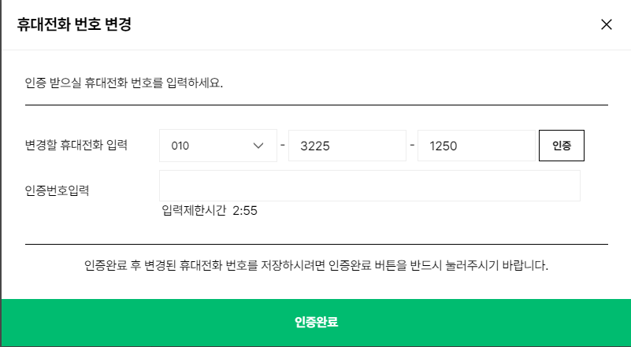
휴대전화 번호 변경 팝업
IN_PC_MYP_01_72
1 | 휴대전화 번호 변경 팝업 - 변경할 휴대전화 입력 인풋박스, [인증]버튼, 인증번호 입력 인풋 박스 1-1 [X]버튼 - 선택 시 팝업 닫힘 1-2 변경할 휴대전화 입력 인풋 박스 - 숫자만 입력 가능 1-3 [인증]버튼 - 선택 시 유효성체크를 통해 Alert 노출 ㄴ 전화번호 입력하지 않은 경우 “연락처를 입력해주세요.” ㄴ 잘못된 번호 입력한 경우 : “입력 값이 잘못되었습니다. 다시 확인해주세요” ㄴ 올바른 번호 입력한 경우 : 하단에 [인증완료]버튼 노출되며 인증번호 입력 창 내 입력 가능 시간 정보 표기 1-4 인증번호 입력 영역 - 인증번호 입력 가능
2 | [인증완료]버튼 - 선택 시 유효성 체크 진행 ㄴ 인증번호가 틀린 경우 : “인증번호가 일치하지 않습니다, 다시 시도해주세요“ ㄴ 인증번호가 정확한 경우 : “ 인증이 완료되었습니다“ → 완료 시 휴대전화 번호 변경 팝업 닫히며 변경한 전화번호로 개인정보수정 화면 변경 처리
마이페이지 > 개인정보 수정
1
1-1
1-2
1-3
1-4
2

Slide 36
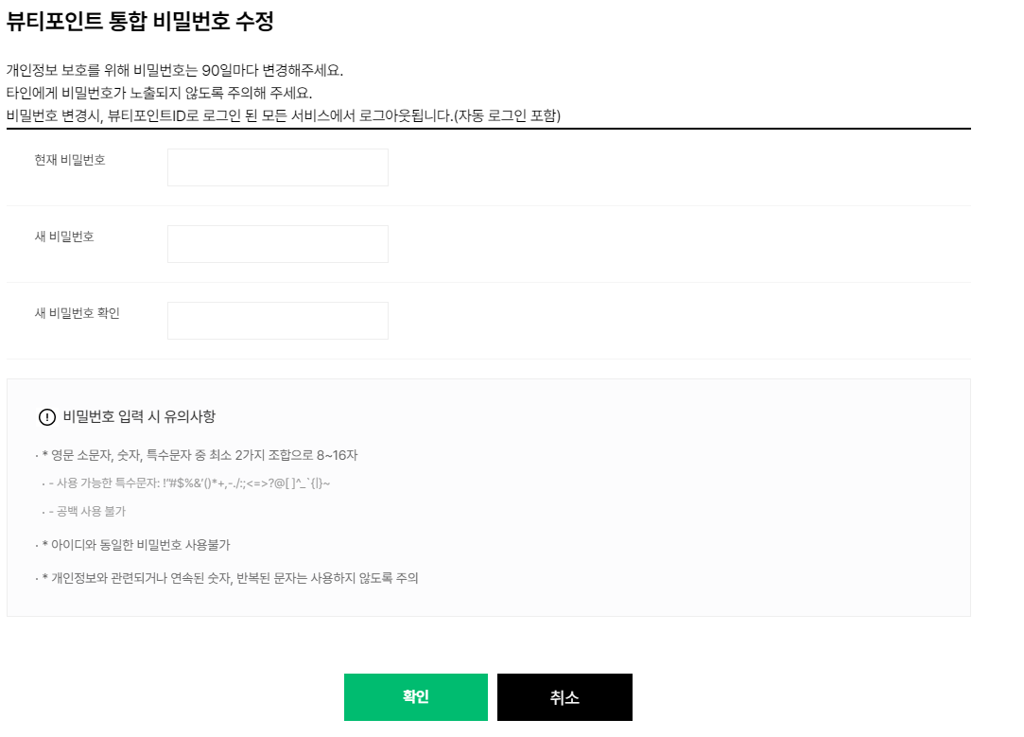
비밀번호 수정 TAB
IN_PC_MYP_01_71
1 | 기본정보 - 현재 비밀번호, 새 비밀번호, 새 비밀번호 입력 영역 1-1 각 비밀번호 입력 영역 인풋 박스 - 영문, 숫자, 특수문자 입력 가능 - 각 인풋박스 작성 시 유효성 체크를 통해 Validation 노출 (표 참고) 1-2 [확인]버튼 - 선택 시 Validation이 표기되는 경우 해당 영역으로 앵커이동 - 정상적인 경우 선택 시 비밀번호 수정팝업 노출 1-3 [취소]버튼 - 선택 시 개인정보 수정 > 비밀번호재확인 화면으로 이동
2 | 비밀번호 수정 팝업 2-1 [취소], [x]버튼 - 선택 시 팝업 닫힘 2-2 [확인]버튼 - 로그아웃 처리되면 메인화면으로 이동
마이페이지 > 개인정보 수정
GNB 공통
주문내역
취소/교환/반품내역
리뷰
뷰티포인트
찜한제품
1:1문의
공병수거 현황
개인정보 수정 | >
배송지관리
환불계좌 관리
원클릭결제 카드관리
마이샵 관리
매장찾기
뷰티포인트 통합 회원 개인정보 수정
* 이 페이지에서 개인정보 수정, 비밀번호 수정 시 뷰티포인트 통합 아이디로 로그인하는 아모레퍼시픽 사이트의 정보가 함께 변경됩니다.
개인정보 수정 | 비밀번호 수정
1
1-1
2
✕
비밀번호 수정
비밀번호를 수정하시겠습니까?
비밀번호 수정 후 서비스 이용을 원하시면 ,
새로 로그인 해주세요.
2-1
2-2
Validation _ 뷰티포인트 통합 비밀번호 수정
항목 | case | device | Text
현재 비밀번호 | 입력하지 않은 경우 | 공통 | 현재 비밀번호를 입력해 주세요.
새 비밀번호 |  | 공통 | 새 비밀번호를 입력해 주세요.
새 비밀번호 확인 |  | 공통 | 새 비밀번호 확인을 입력해주세요.
새 비밀번호 | 비밀번호 조건을 충족하지 않은 경우 ㄴ 숫자, 영문자, 특수문자 중 최소 2가지 조합 ㄴ 8~16자 자리 사용 | 공통 | 비밀번호는 숫자와 영문자 특수문자 중 최소 2가지 조합으로 8~16자 자리를 사용해야합니다.
새 비밀번호 | 비밀번호 조건을 충족하지 않은 경우 ㄴ 숫자, 영문자, 특수문자 중 최소 2가지 조합 | 공통 | 비밀번호는 숫자와 영문자 특수문자 중 최소 2가지를 혼용하여야 합니다.
새 비밀번호 확인 | 새 비밀번호와 일치하지 않은 경우 | 공통 | 새 비밀번호 확인이 일치하지 않습니다.
새 비밀번호 확인 | 새 비밀번호가 현재 비밀번호와 일치한 경우 | 공통 | 이전 비밀번호와 동일한 비밀번호 입니다.
새 비밀번호 확인 | 현재비밀번호가 일치하지 않은 경우 | 공통 | 비밀번호가 일치하지 않습니다. 확인 후 다시 시도해주세요
취소
비밀번호 수정
1-2
1-3

Slide 37
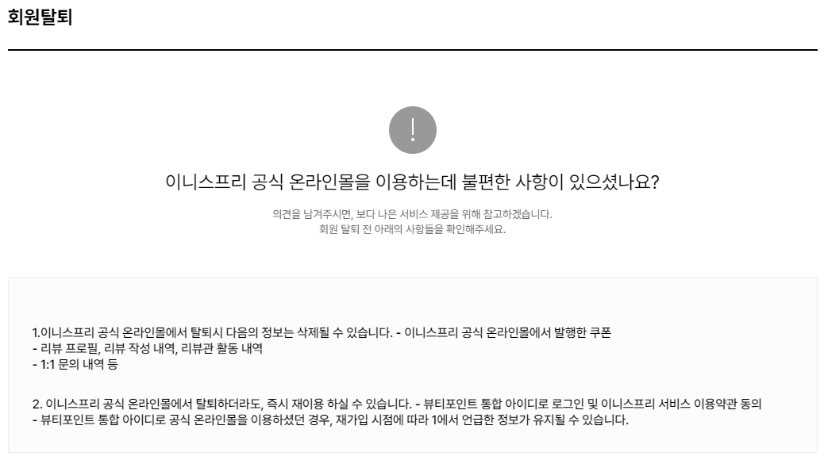
회원탈퇴(1/2)
IN_PC_MYP_01_75
1 | 회원탈퇴 1-1 회원탈퇴 관련 안내 문구
마이페이지 > 개인정보 수정 > 회원탈퇴
GNB 공통
홈 마이페이지 V 개인정보 수정 V
임직원
홍길동님,
리뷰
뷰티포인트
보유 쿠폰
공병수거 현황
그린티클럽 멤버시네요! 멤버십 혜택을 확인해보세요. >
4
2,400P 받기>
100,000P
4장
0개
주문내역
취소/교환/반품내역
리뷰
뷰티포인트
찜한제품
1:1문의
공병수거 현황
개인정보 수정 | >
배송지관리
환불계좌 관리
원클릭결제 카드관리
마이샵 관리
매장찾기
1
1-1
1.이니스프리 공식 온라인몰에서 탈퇴시 다음의 정보는 삭제될 수 있습니다.
- 이니스프리 공식 온라인몰에서 발행한 쿠폰 - 리뷰 프로필, 리뷰 작성 내역, 리뷰관 활동 내역 - 1:1 문의 내역 등
2. 이니스프리 공식 온라인몰에서 탈퇴하더라도, 즉시 재이용 하실 수 있습니다.
- 뷰티포인트 통합 아이디로 로그인 및 이니스프리 서비스 이용약관 동의 - 뷰티포인트 통합 아이디로 공식 온라인몰을 이용하셨던 경우, 재가입 시점에 따라 1에서 언급한 정보가 유지될 수 있습니다.

Slide 38
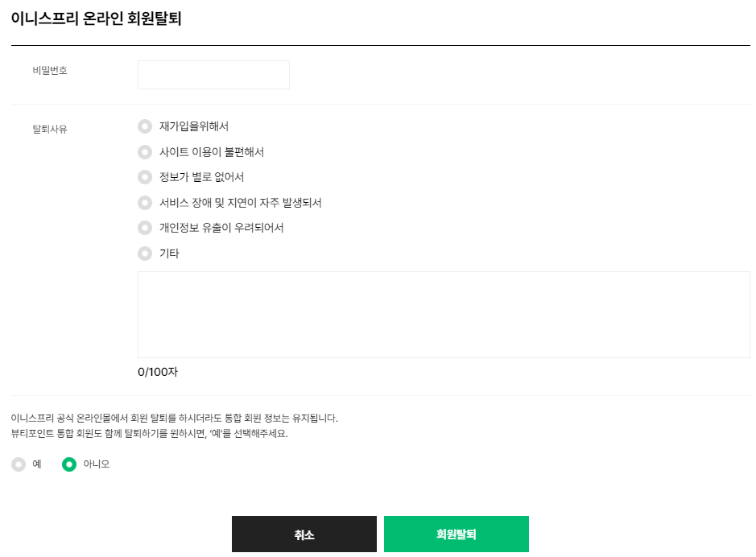
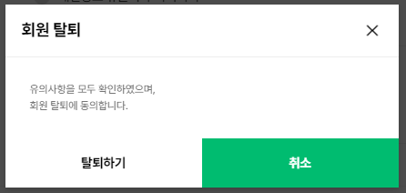
회원탈퇴(2/2)
IN_PC_MYP_01_75
2 | 회원탈퇴 - 회원탈퇴 제공 화면 2-1 비밀번호 입력 인풋박스 (필수) - 비밀번호 입력 인풋박스 2-2 탈퇴사유 라디오 버튼 (필수) - 재가입을 위해서, 사이트 이용이 불편해서, 정보가 별로 없어서, 서비스 장애 및 지연이 자주 발생해서, 개인정보 유출이 우려되어서, 기타 중 택1 - 기타 선택 시 기타 불편사항 입력 100자 내 입력 가능 2-3 뷰티포인트 통합 회원탈퇴 여부 라디오 버튼 - 예, 아니오 중 택 1 - 아니오(디폴트)
3 | [취소]버튼 - 선택 시 개인정보수정 화면으로 이동
4 | [회원탈퇴]버튼 - 선택 시 필수항목 입력여부 유효성 체크 ㄴ 비밀번호 입력하지 않은 경우 : Validation 문구 노출 “비밀번호를 입력해 주세요.” ㄴ 탈퇴 사유 입력하지 않은 경우 : Validation 문구 노출 “ 탈퇴 사유를 선택 해주세요.” ㄴ 비밀번호가 일치하지 않은 경우 : “비밀번호가 일치하지 않습니다. 확인 후 다시 시도해주세요“ ㄴ 필수항목 입력 된 경우 : 회원탈퇴 팝업 노출 ㄴ 탈퇴 불가능한 상태인 경우 : “현재 진행 항목이 있어 탈퇴가 불가합니다’ Alert 노출
5 | 회원탈퇴 팝업 5-1 [탈퇴하기] 버튼 - 최종 탈퇴 처리 및 Alert 노출 후 로그아웃 상태로 이니스프리 메인화면으로 이동 “탈퇴 처리가 완료되었습니다“ 5-2 [취소] 버튼 - 팝업 닫힘
마이페이지 > 개인정보 수정 > 회원탈퇴
GNB 공통
주문내역
취소/교환/반품내역
리뷰
뷰티포인트
찜한제품
1:1문의
공병수거 현황
개인정보 수정 | >
배송지관리
환불계좌 관리
원클릭결제 카드관리
마이샵 관리
매장찾기
2
2-1
2-2
5
탈퇴 불가 항목/상태값
주문/취소 | 취소완료, 배송완료 를 제외 한 모든 상태값
교환 | 교환취소 교환불가 교환완료 를 제외 한 모든 상태값
반품 | 반품취소 반품불가 반품완료 를 제외 한 모든 상태값
캠페인 | 수령대기
공병수거 | 수거신청
1:1문의 | 미답변 (3/11 삭제)
2-3
3
4
5-1
5-2

Slide 39
배송지관리
IN_PC_MYP_01_76
1 | 베송지관리 - 등록된 배송지가 없을 경우 노출되는 화면
2 | [배송지추가]버튼 - 선택 시 배송지관리 팝업 노출
마이페이지 > 배송지관리
GNB 공통
홈 마이페이지 V 배송지관리 V
임직원
홍길동님,
리뷰
뷰티포인트
보유 쿠폰
공병수거 현황
그린티클럽 멤버시네요! 멤버십 혜택을 확인해보세요. >
4
2,400P 받기>
100,000P
4장
0개
주문내역
취소/교환/반품내역
리뷰
뷰티포인트
찜한제품
1:1문의
공병수거 현황
개인정보 수정 | >
배송지관리
환불계좌 관리
원클릭결제 카드관리
마이샵 관리
매장찾기
배송지관리
1
배송지명 | 배송주소 | 관리
등록된 배송지가 없습니다.
배송지추가
2

Slide 40
배송지관리 팝업
IN_PC_MYP_01_77
1 | 내 주소 불러오기(선택) 체크박스 - 개인정보 수정 화면 주소 영역에 등록된 주소가 있는 경우 체크 시 해당 주소가 하위 주소(4) 영역에 자동 기입되어 노출 - 개인정보 수정화면 내 주소가 없는 경우 Alert 노출 “등록된 우편수신처가 없습니다. 마이페이지>개인정보 수정 에서 우편수신처를 등록해주세요.
2 | 배송지명 - Place holder: 최대 10자 - 한글 기준 10자 이상 입력 불가하며 10자를 초과하여 입력 시 반응 없도록 구현 - 띄어쓰기 연속으로 두 번 입력 불가 - 두 번째 띄어쓰기 시도 시 반응 없도록 구현 - 허용 문자: 한글, 영문, 특수문자 - 허용 문자 외 입력 시도 시 반응 없도록 구현 - 포커스 아웃 시 validation 체크 - 미입력 상태에서 포커스 아웃 시 오류 문구 출력
3 | 받으실 분, 휴대폰번호 - 받으실 분 Place holder: 최대 10자 - Default로 출력할 휴대폰번호 없을 시 010만 기입력 된 상태 - 포커스 아웃 시 validation 체크 - 미입력, 오입력 상태에서 포커스 아웃 시 오류 문구 출력 - 상세 설명은 주문서PC SB 내 주문자 영역 디스크립션 동일
4 | 주소 - 비활성화 상태의 input 영역과 주소검색 버튼 클릭 시 주소검색 팝업 노출 4-1. 상세주소 - Place holder: 상세주소(최대 50자) - 최대 50자 입력되며 그 이상 입력 시도 시 반응 없도록 처리
5 | 군부대 배송 - 체크 후 저장 시 배송지등록/변경 화면에 군부대배송 체크되어 출력 5-1. ?아이콘 - 선택 시 군부대 배송 안내 창 호출
6 | 개인정보 수집동의 - 체크 필수 6-1 [자세히보기]버튼 - 선택 시 배송지 관리 창 닫히고 개인정보 수집동의 자세히보기 창 호출 - 개인정보 수집동의 자세히보기 창 닫았을 시 다시 배송지관리 창 호출 배송지관리에 입력/선택된 정보 유지되어야 함
7 | [취소]버튼 - 선택 시 팝업 닫힘
마이페이지 > 배송지관리
GNB 공통
홈 마이페이지 V 배송지관리 V
임직원
홍길동님,
리뷰
뷰티포인트
보유 쿠폰
공병수거 현황
그린티클럽 멤버시네요! 멤버십 혜택을 확인해보세요. >
4
배송지관리
2,400P 받기>
100,000P
4장

0개
주문내역
취소/교환/반품내역
리뷰
뷰티포인트
찜한제품
1:1문의
공병수거 현황
개인정보 수정 | >
배송지관리
환불계좌 관리
원클릭결제 카드관리
마이샵 관리
매장찾기
1
내 주소 불러오기(선택)
배송지관리
2
배송지명⚫
받으실 분⚫
휴대폰번호⚫
주소⚫
최대 10자
주소 별칭 | 배송주소 | 관리
등록된 배송지가 없습니다.
3
최대 10자
3
010 | - |  | -
4
0000
주소검색
주소출력 주소출력
배송지추가
4-1
상세주소 입력했을 시 출력
5
5-1
군부대 배송
6
?
6-1
[필수] 개인정보 수집동의 자세히 보기>
7
8
취소
완료
주문서 배송지 영역 함께 참고 PC_주문서 SB 참고 ㄴ 일부 다른 부분 존재 확인 필
8 | [완료]버튼 - 미입력/오입력 된 항목이 있을 시 버튼 비활성화 - 상세주소는 미입력 항목 체크에서 제외 - 비활성화 버튼 클릭 시 미입력/오입력 된 가장 상위 항목으로 포커스 이동

Slide 41
배송지관리 팝업
IN_PC_MYP_01_77
9 | [완료]버튼 - 선택 시 미입력, 오입력된 항목이 있을 시: 입력 영역 하단에 오류 문구 출력 - 배송지명 미입력: 배송지명을 입력해 주세요. - 받으실 분 명 미입력: 받으실 분 이름을 입력해 주세요. - 휴대폰번호 미입력: 휴대폰 번호를 입력해 주세요. - 휴대폰번호 오입력: 휴대폰 번호를 확인해 주세요. (휴대폰 오입력 체크 방식은 AS-IS와 동일) - 주소검색하여 입력된 정보 없음: 주소를 검색해 주세요. - 개인정보 수집동의 미체크: alert으로 오류 알림 - 선택시 미입력, 오입력된 항목이 없을 경우 팝업 닫히며 등록한 정보 배송지관리 목록 영역에 입력 처리 - 기존에 등록된 배송지가 없는 경우 처음 등록한 배송지가 기본배송지로 등록 처리
마이페이지 > 배송지관리
GNB 공통
홈 마이페이지 V 배송지관리 V
임직원
홍길동님,
리뷰
뷰티포인트
보유 쿠폰
공병수거 현황
그린티클럽 멤버시네요! 멤버십 혜택을 확인해보세요. >
4
배송지관리
2,400P 받기>
100,000P
4장

0개
주문내역
취소/교환/반품내역
리뷰
뷰티포인트
찜한제품
1:1문의
공병수거 현황
개인정보 수정 | >
배송지관리
환불계좌 관리
원클릭결제 카드관리
마이샵 관리
매장찾기
배송지관리
내 주소 불러오기(선택)
배송지명⚫
받으실 분⚫
휴대폰번호⚫
주소⚫
최대 10자
주소 별칭 | 배송주소 | 관리
등록된 배송지가 없습니다.
배송지명을 입력해 주세요.
최대 10자
받으실 분 이름을 입력해 주세요.
010 | - |  | -
휴대폰번호를 입력해 주세요.
휴대폰번호를 확인해 주세요.
배송지추가
0000
주소검색
주소출력 주소출력
주소를 검색해 주세요.
상세주소 입력했을 시 출력
군부대 배송
?
[필수] 개인정보 수집동의 자세히 보기>
취소
9
완료
주문서 배송지 영역 함께 참고 PC_주문서 SB 참고 ㄴ 일부 다른 부분 존재 확인 필

Slide 42
배송지관리
IN_PC_MYP_01_76
1 | 배송지관리 목록 - 등록된 배송지 정보 노출 - 배송지명, 배송주소, [수정]버튼,[삭제]버튼 1-1. 배송지명 라디오 버튼 - 배송지등록 시 입력한 배송지명 노출 - 기본배송지의 경우 기본배송지 노출되며 목록 최상단에 표기 - 기본배송지(디폴트) 라디오 버튼 선택 처리 되어 있음 1-2 배송주소 - 배송지등록 시 입력한 주소정보노출, 상세주소포함 1-3 [수정]버튼 - 선택 시 등록 시 입력한정보 표기된 상태로 배송지관리 팝업 노출 1-4 [삭제]버튼 - Confirm 창 노출 “배송지를 삭제하시겠습니까?” ㄴ[확인] : Confirm창 닫히며 목록에서 해당 배송지 삭제처리 ㄴ[취소] : Confrim창 닫힘
2 | [기본배송지로 설정]버튼 - 등록된 배송지가 2개 이상인 경우 버튼 액션 처리 - 기본배송지로 등록되어 있지 않은 다른 배송지 선택 후 [기본배송지로 설정] 클릭 시 해당 배송지가 기본배송지로 설정되며 목록 순서 변경 처리
3 | [배송지추가]버튼 - 선택 시 배송지관리 팝업 노출
마이페이지 > 배송지관리
GNB 공통
홈 마이페이지 V 배송지관리 V
임직원
홍길동님,
리뷰
뷰티포인트
보유 쿠폰
공병수거 현황
그린티클럽 멤버시네요! 멤버십 혜택을 확인해보세요. >
4
2,400P 받기>
100,000P
4장
0개
주문내역
취소/교환/반품내역
리뷰
뷰티포인트
찜한제품
1:1문의
공병수거 현황
개인정보 수정 | >
배송지관리
환불계좌 관리
원클릭결제 카드관리
마이샵 관리
매장찾기
배송지관리
1
배송지명 | 배송주소 | 관리
 | [12345] 서울특별시 용산구 한강대로 100 10층
 | [12345] 서울특별시 용산구 한강대로 200 0000빌딩
1-1
1-2
1-3
1-4
회사(기본배송지)
수정
삭제
집
수정
삭제
2
3
기본배송지로 설정
배송지추가

Slide 43
Alert / Validation Case
Alert _배송지관리 팝업
Page_ID | 버튼명 | 구분 | case | text | type | button | 실행 후
 | 완료 | 오류 | 개인정보 수집 동의 미체크 | 개인정보 수집 동의에 체크해주세요. | alert | 확인 | alert 닫힘
 |  | 확인 | 상세주소 없는 상태에서 클릭 시 | 상세 주소가 입력되지 않았습니다. 상세 주소 입력 없이 완료하시겠습니까? | confirm | (좌)취소 | Alert 닫힘
 |  |  |  |  |  | (우)확인 | Alert 닫힘 완료 처리

Slide 44
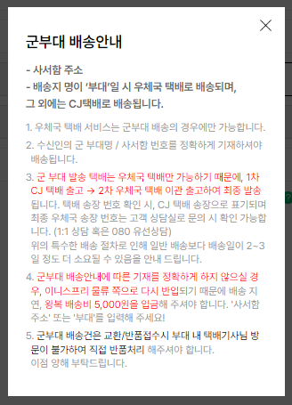
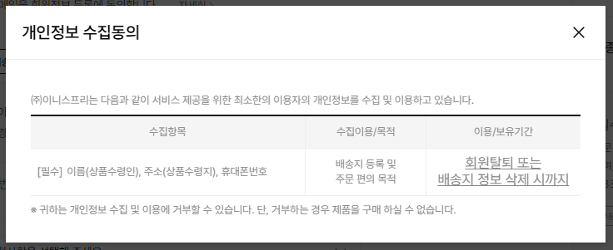
개인정보 수집동의 자세히보기 / 군부대 배송안내
IN_PC_MYP_01_80 / IN_PC_MYP_01_78
기존과 동일
기존과 동일
군부대 배송은 우체국 택배만 가능하며, 군부대 배송에 체크한 경우에만 우체국 택배로 배송됩니다.

Slide 45
주소검색팝업(신규)
IN_PC_ORD_01_04
1 | 주소검색팝업 1-1 주소 입력박스 - 두글자 이상의 주소명 입력 - 문자제한없음(힌글/영문/숫자/기호/숫자 모두 가능) ┖ 한글 : 자음만 연달아 입력 시 전체문자 입력 취소처리 ┖ 한글 : 첫자 모음 입력 시 반응 없도록 구현 1-2 검색 버튼 - 클릭시 조회결과 노출
2 | 검색결과 목록 2-1 총 건수 노출 - 0~500개 : 총 000개 - 501개~ : 500개이상 2-2 도로명/지번/우편번호 - 도로명/지번 : 최대2줄 노출 - 우편번호 : 숫자 5자 2-3 선택 버튼 - 클릭시 상세주소입력 페이지로 이동
다음페이지 이어짐
Layer popup
1
1
주소검색 | ×
주소검색 | ×
1-1
1-2
▲
▼
도로명, 건물명, 번지로 검색해주세요.
검색
도로명, 건물명, 번지로 검색해주세요.
검색
2-1
2
목록(총 45개)
검색어 입력 가이드
도로명 + 건물번호
예) 정자일로 95, 불정로 6
동/읍/면/리 + 번지
예) 정자동 178-4, 동면 만천리 1000
2-2
서울특별시 용산구 한강대로 100(한강로2가)
2-3
선택
지번ㅣ서울특별시 용산구 한강로2가 424 아모레퍼시픽
우편번호ㅣ00000
BO회원관리 주소검색과 동일
서울특별시 용산구 한강대로 100(한강로2가)
선택
지번ㅣ서울특별시 용산구 한강로2가 424 아모레퍼시픽
우편번호ㅣ00000
서울특별시 용산구 한강대로 100(한강로2가)
선택
지번ㅣ서울특별시 용산구 한강로2가 424 아모레퍼시픽
우편번호ㅣ00000
서울특별시 용산구 한강대로 100(한강로2가)
선택
지번ㅣ서울특별시 용산구 한강로2가 424 아모레퍼시픽
우편번호ㅣ00000
Pagination

Slide 46
주소검색팝업(신규)
IN_PC_ORD_01_04
이전페이지 이어짐
2 | 2-4 조회결과 없음 케이스
3 | 상세주소입력 3-1 상세주소 입력박스 - 공백포함 최대 50자 입력 가능 - 문자제한없음(한글/영문/숫자/기호/숫자 모두 가능) ┖ 한글 : 자음만 연달아 입력 시 전체문자 입력 취소처리 ┖ 한글 : 첫자 모음 입력 시 반응 없도록 구현 3-2 주소 입력박스 - 선택한 도로명 주소 노출 (비활성화)
4 | 확인 창 닫고 배송지정보 창 호출 배송지 정보 창에 입력한 주소 출력
* | <내부망/외부망 TOBE 구현방식> - VDI : 주소검색팝업 자체 구현(AS-IS도 구현되어 있지만, 화면이 깨지고 사용성이낮음) - 외부망 : 누리집 API로 변경
Layer popup
1
1
주소검색 | ×
주소검색 | ×
1-2
아롱다롱
검색
도로명, 건물명, 번지로 검색해주세요.
검색
2-4
3-2
서울특별시 용산구 한강대로 100(한강로2가)
조회 결과가 없습니다.
도로명 + 건물번호
예) 정자일로 95, 불정로 6
동/읍/면/리 + 번지
예) 정자동 178-4, 동면 만천리 1000
3
3-1
상세주소를 입력해주세요
BO회원관리 주소검색과 동일
확인
4

